Slide 1

인구 시각화 프로젝트

Slide 2


프로젝트 개요
1-1. 구성원 및 역할
1-2. 프로젝트 기획 배경 및 목표
프로세싱
2-1. 분석환경
2-2. 데이터 명세
2-3. 데이터 시각화
기대효과
3-1. 분석을 통한 인사이트 도출 및 개선사항
개발후기 및 느낀점

Slide 3

1-1. 구성원 및 역할
TEAM MEMBER
(GROUP 4)
Leader
남윤종
√ 2020년도 자료 담당
√ (데이터 수집)
√ (지도 시각화)
Member
김승현
√ 2022년도 자료 담당
√ (데이터 시각화)
Member
배정수
√ 2021년도 자료 담당
√ (데이터 시각화)
Member
이민지
√ 2019년도 자료 담당
√ (데이터 시각화)

Slide 4

1-2. 프로젝트 기획 배경 및 목표
지속적인 인구감소 문제와 수도권 집중 현상과 같은 사회적 이슈가 대두되고 있는 현실… 과연 어느 정도 수준인지 파악하기 위해 인구 데이터를 기반으로 하여 다양한 시각화를 구현해보자.

Slide 5




2-1. 분석환경

Slide 6
2-2. 데이터 명세
Kor_lat_lon.csv : 행정구역의 위도와 경도 데이터
KorPop_2019.csv, KorPop_2020.csv, KorPop_2021.csv, KorPop_2022.csv : 2019년, 2020년, 2021년, 2022년 각 시도별 월 별 남자, 여자, 총 인구 수 데이터
manPop1_2019.csv, manPop1_2020.csv, manPop1_2021.csv, manPop1_2022.csv : 2019년, 2020년, 2021년, 2022년 각 시도별 월 별 남자 인구 수 데이터
womanPop1_2019.csv, womanPop1_2020.csv, womanPop1_2021.csv, womanPop1_2022.csv : 2019년, 2020년, 2021년, 2022년 각 시도별 월 별 여자 인구 수 데이터
totalPop1_2019.csv, totalPop1_2020.csv, totalPop1_2021.csv, totalPop1_2022.csv : 2019년, 2020년, 2021년, 2022년 각 시도별 월 별 총 인구 수 데이터
KorPop2_2019.csv, KorPop2_2020.csv, KorPop2_2021.csv, KorPop2_2022.csv : 2019년, 2020년, 2021년, 2022년 각 시군구별 월 별 남자, 여자, 총 인구 수 데이터
manPop2_2019.csv, manPop2_2020.csv, manPop2_2021.csv, manPop2_2022.csv : 2019년, 2020년, 2021년, 2022년 각 시군구별 월 별 남자 인구 수 데이터
womanPop2_2019.csv, womanPop2_2020.csv, womanPop2_2021.csv, womanPop2_2022.csv : 2019년, 2020년, 2021년, 2022년 각 시군구별 월 별 여자 인구 수 데이터
totalPop2_2019.csv, totalPop2_2020.csv, totalPop2_2021.csv, totalPop2_2022.csv : 2019년, 2020년, 2021년, 2022년 각 시군구별 월 별 총 인구 수 데이터
skorea-municipalities-2018-geo : 2018년 행정구역 기준으로 대한민국 각 시군구의 경계에 해당하는 위도, 경도 json 파일
skorea-provinces-2018-geo : 2018년 행정구역 기준으로 대한민국 각 시도의 경계에 해당하는 위도, 경도 json 파일

Slide 7
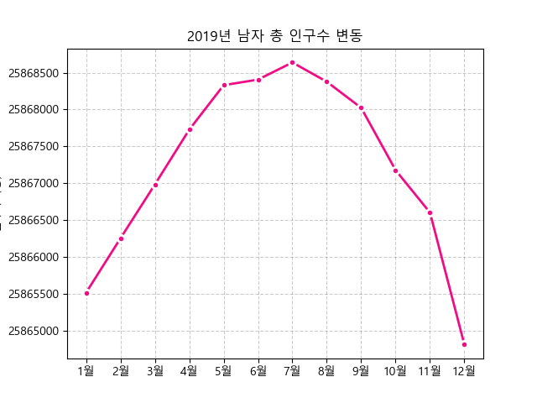
2019년 월별 남자 인구
2-3. 데이터 시각화

Slide 8
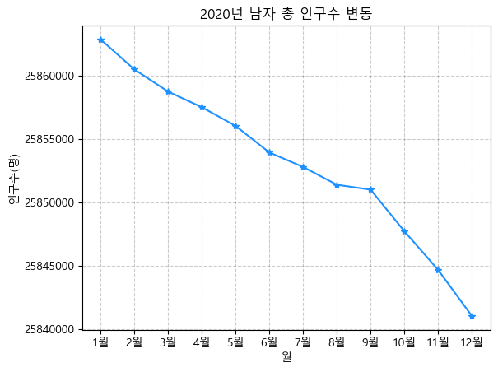
2020년 월별 남자 인구

Slide 9
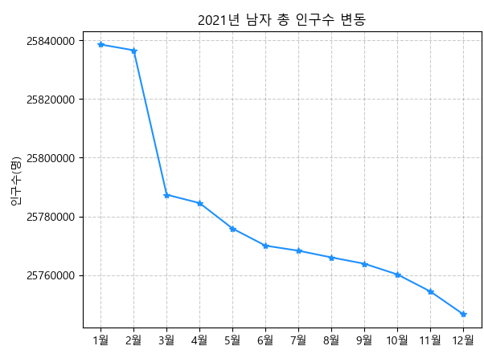
2021년 월별 남자 인구

Slide 10
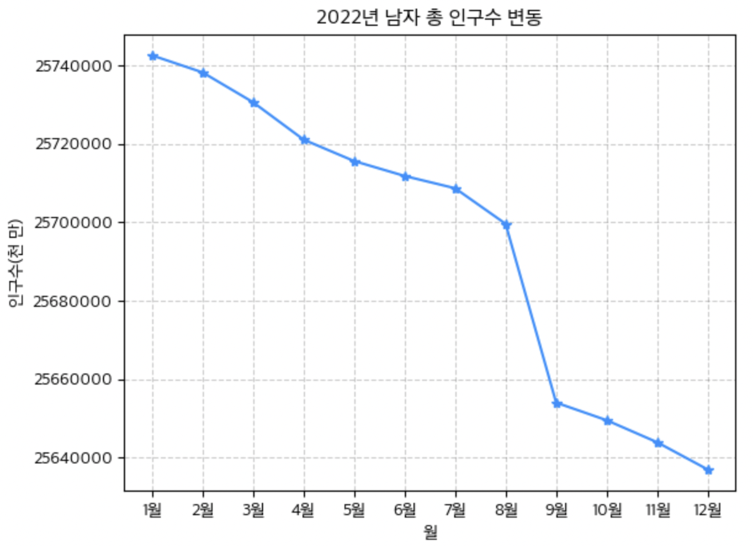
2022년 월별 남자 인구

Slide 11
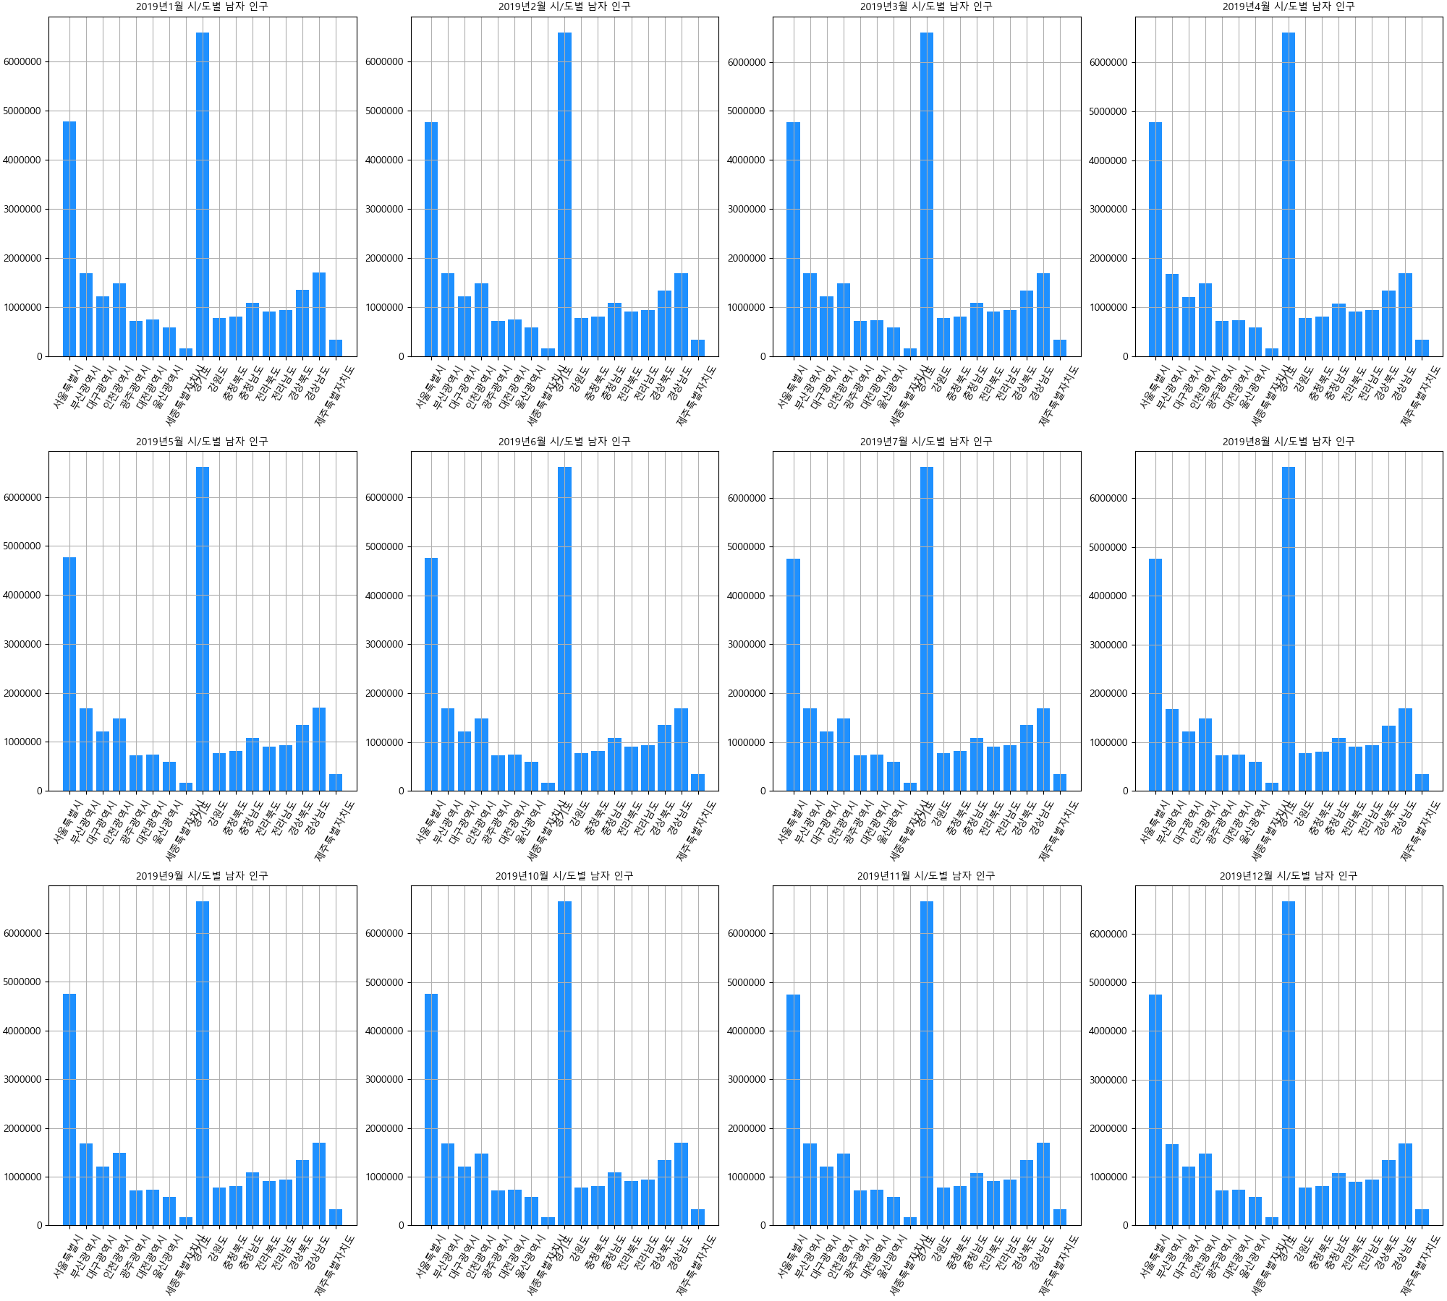
2019년 시/도별 남자 인구

Slide 12
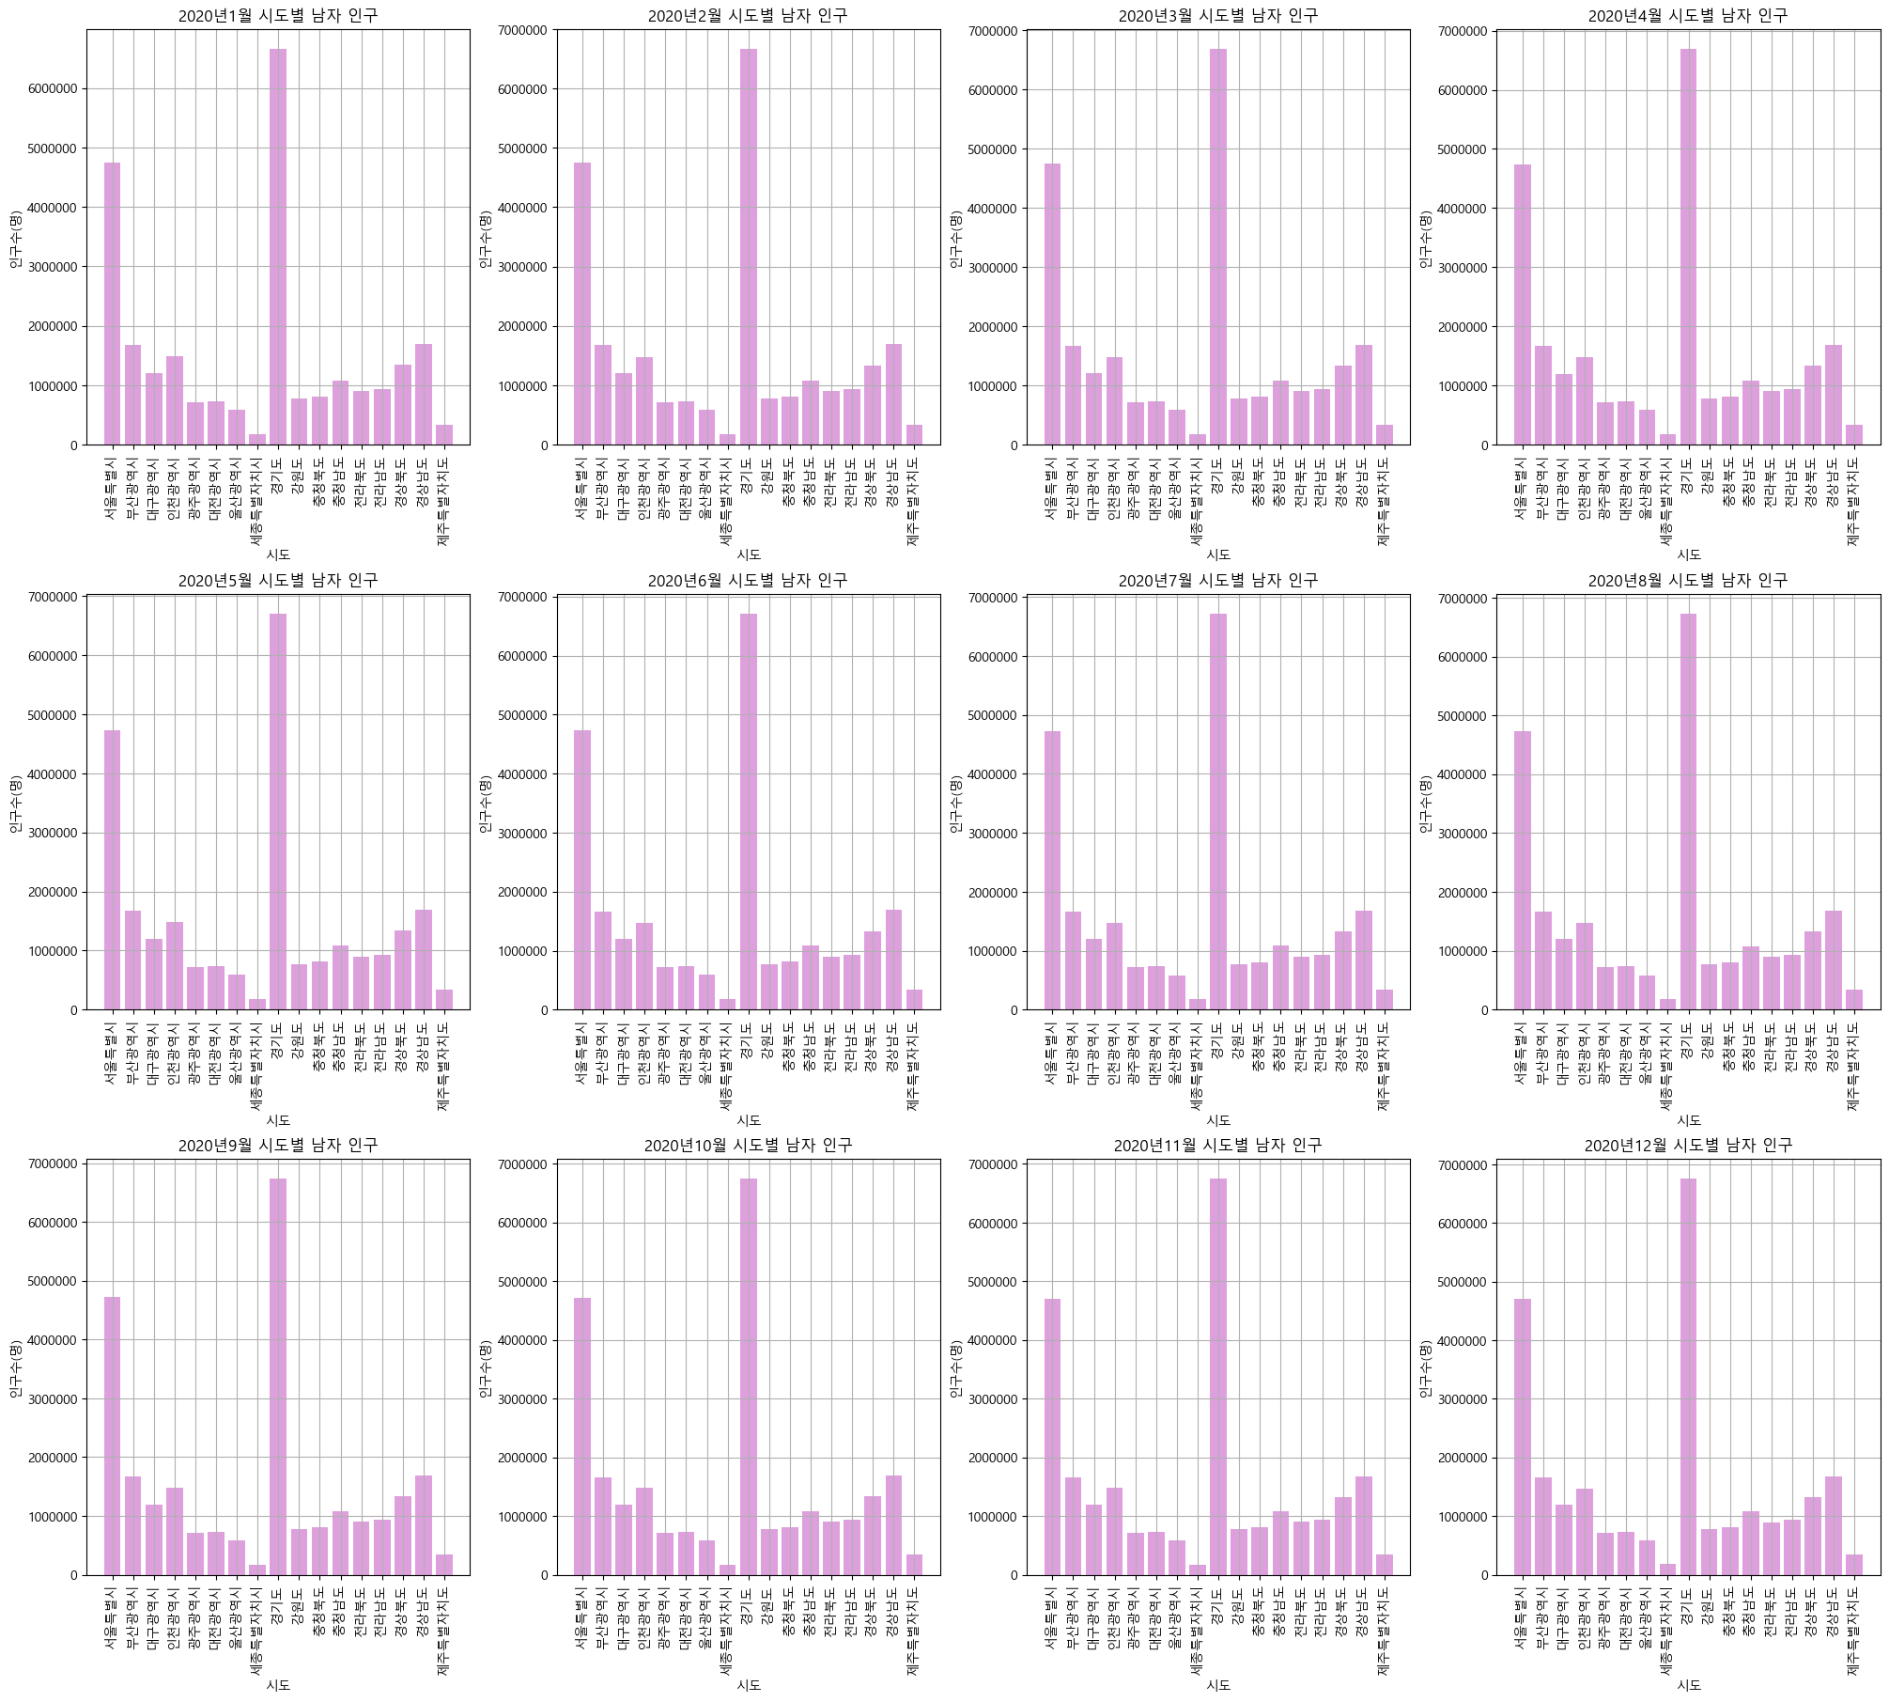
2020년 시/도별 남자 인구

Slide 13
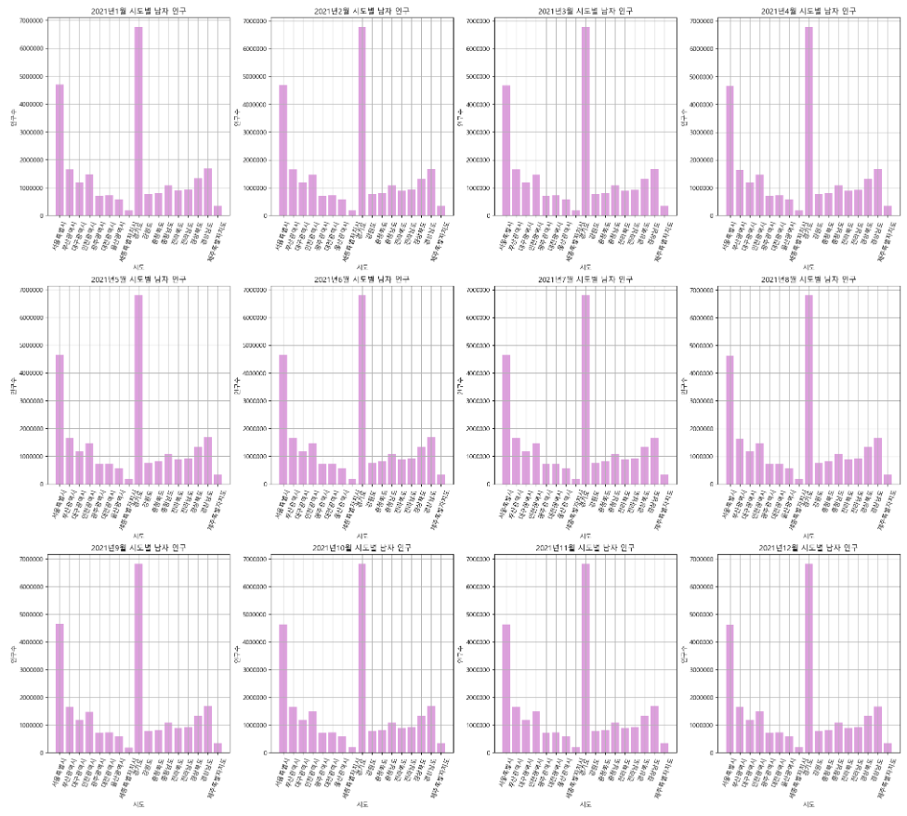
2021년 시/도별 남자 인구

Slide 14
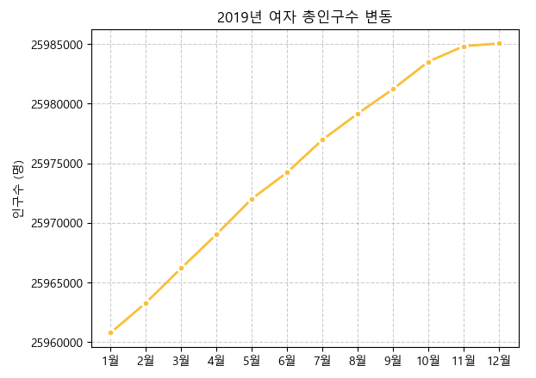
2019년 월별 여자 인구

Slide 15
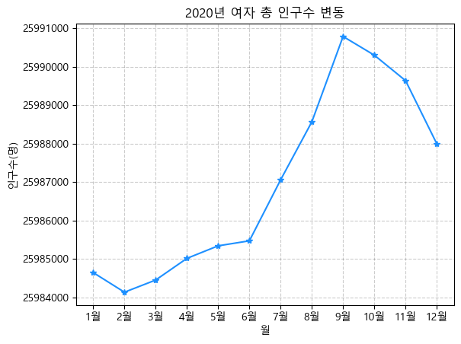
2020년 월별 여자 인구

Slide 16
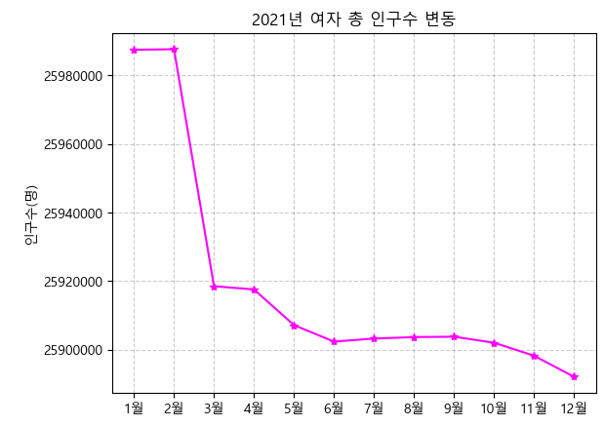
2021년 월별 여자 인구

Slide 17
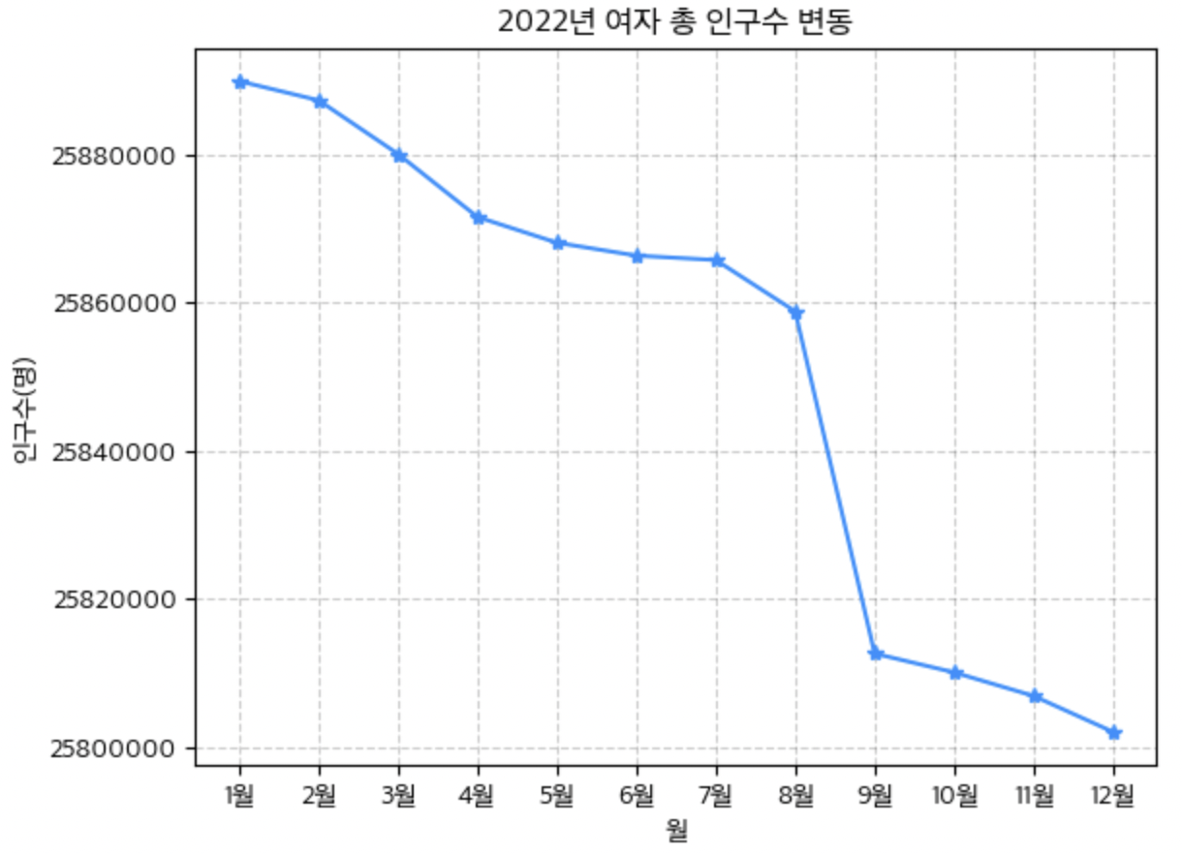
2022년 월별 여자 인구

Slide 18
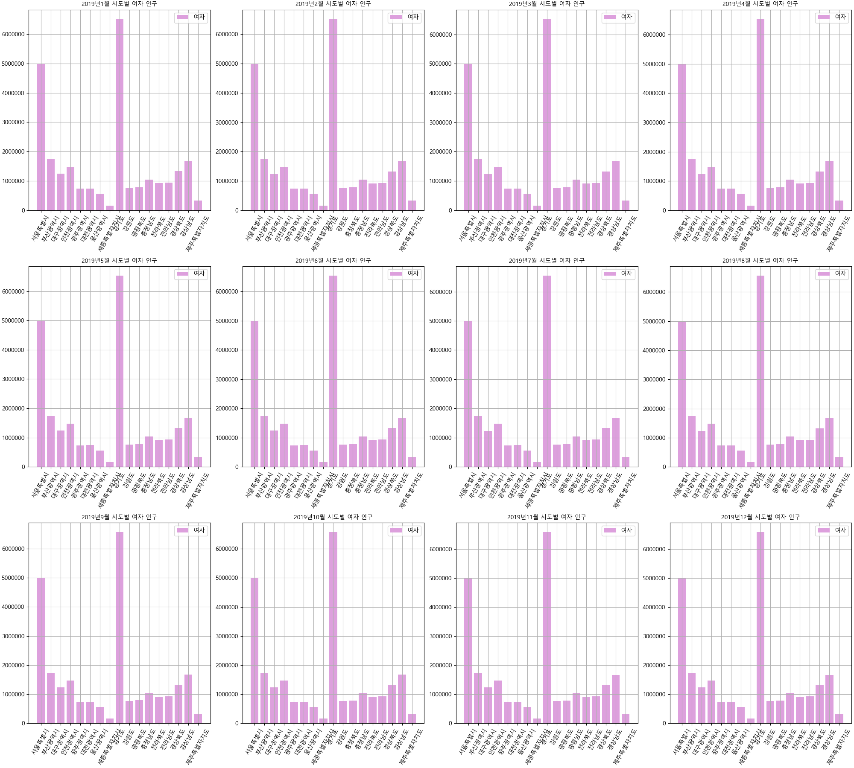
2019년 시/도별 여자 인구

Slide 19
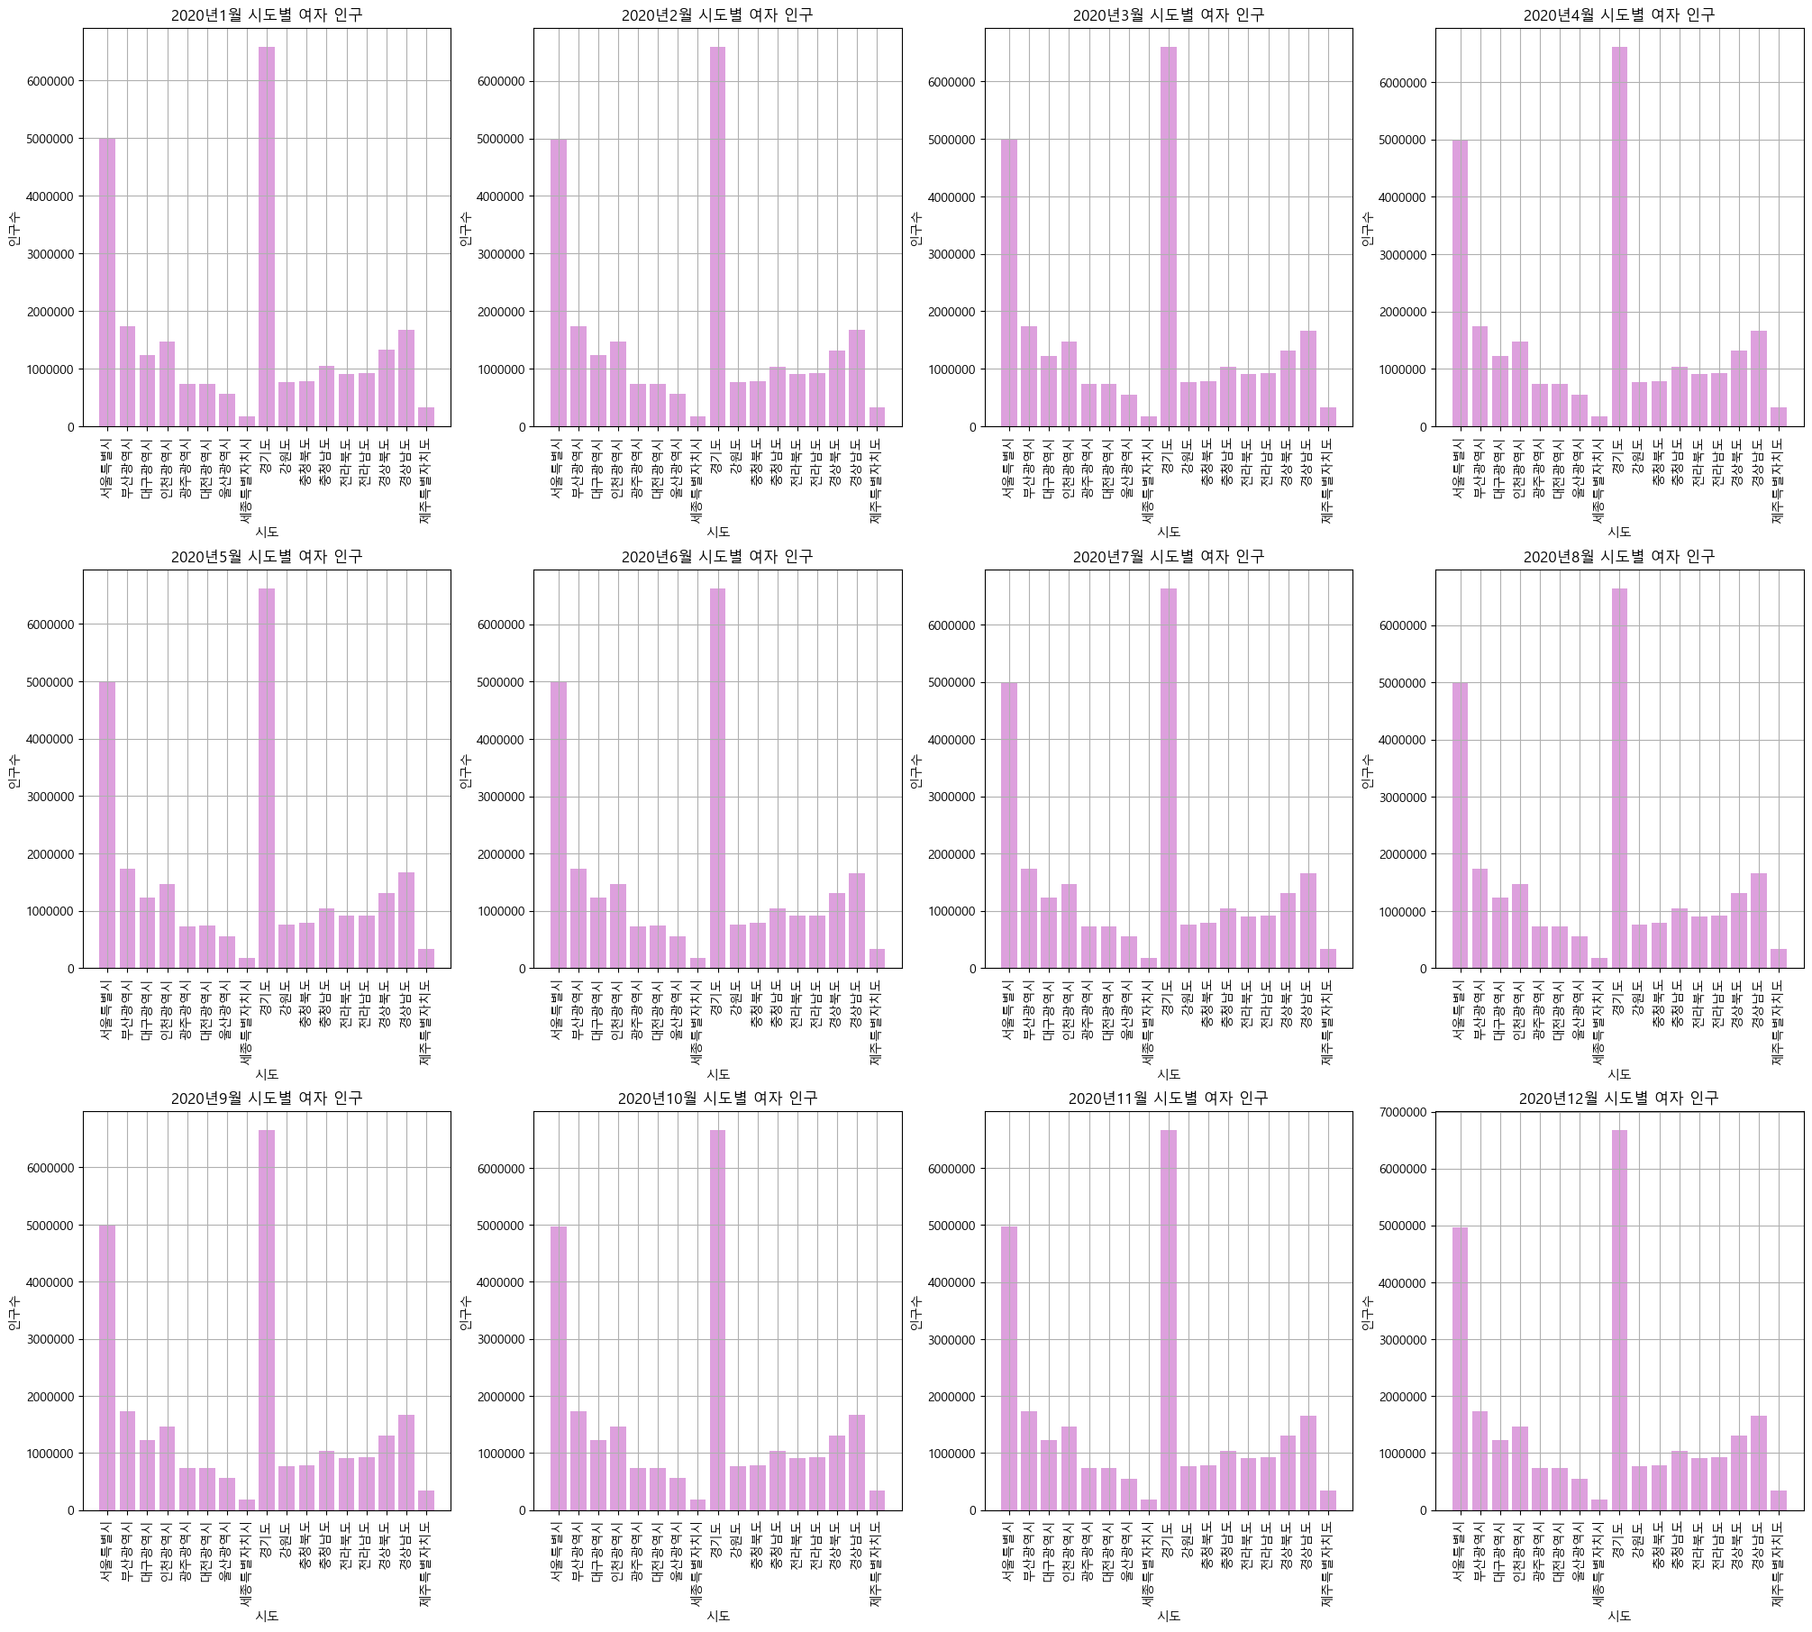
2020년 시/도별 여자 인구

Slide 20
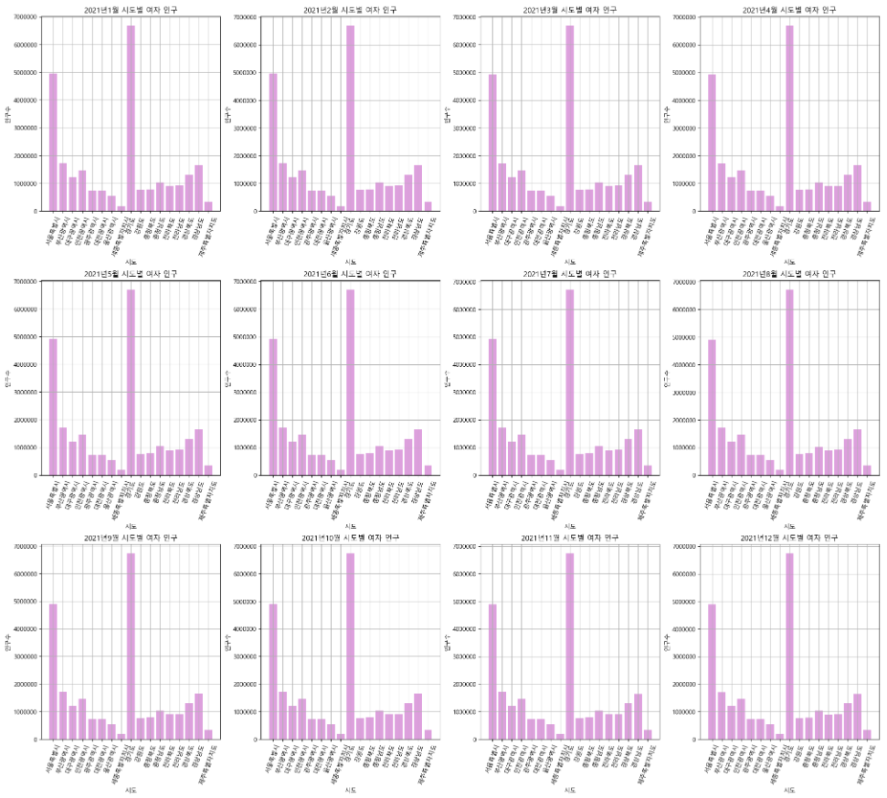
2021년 시/도별 여자 인구

Slide 21
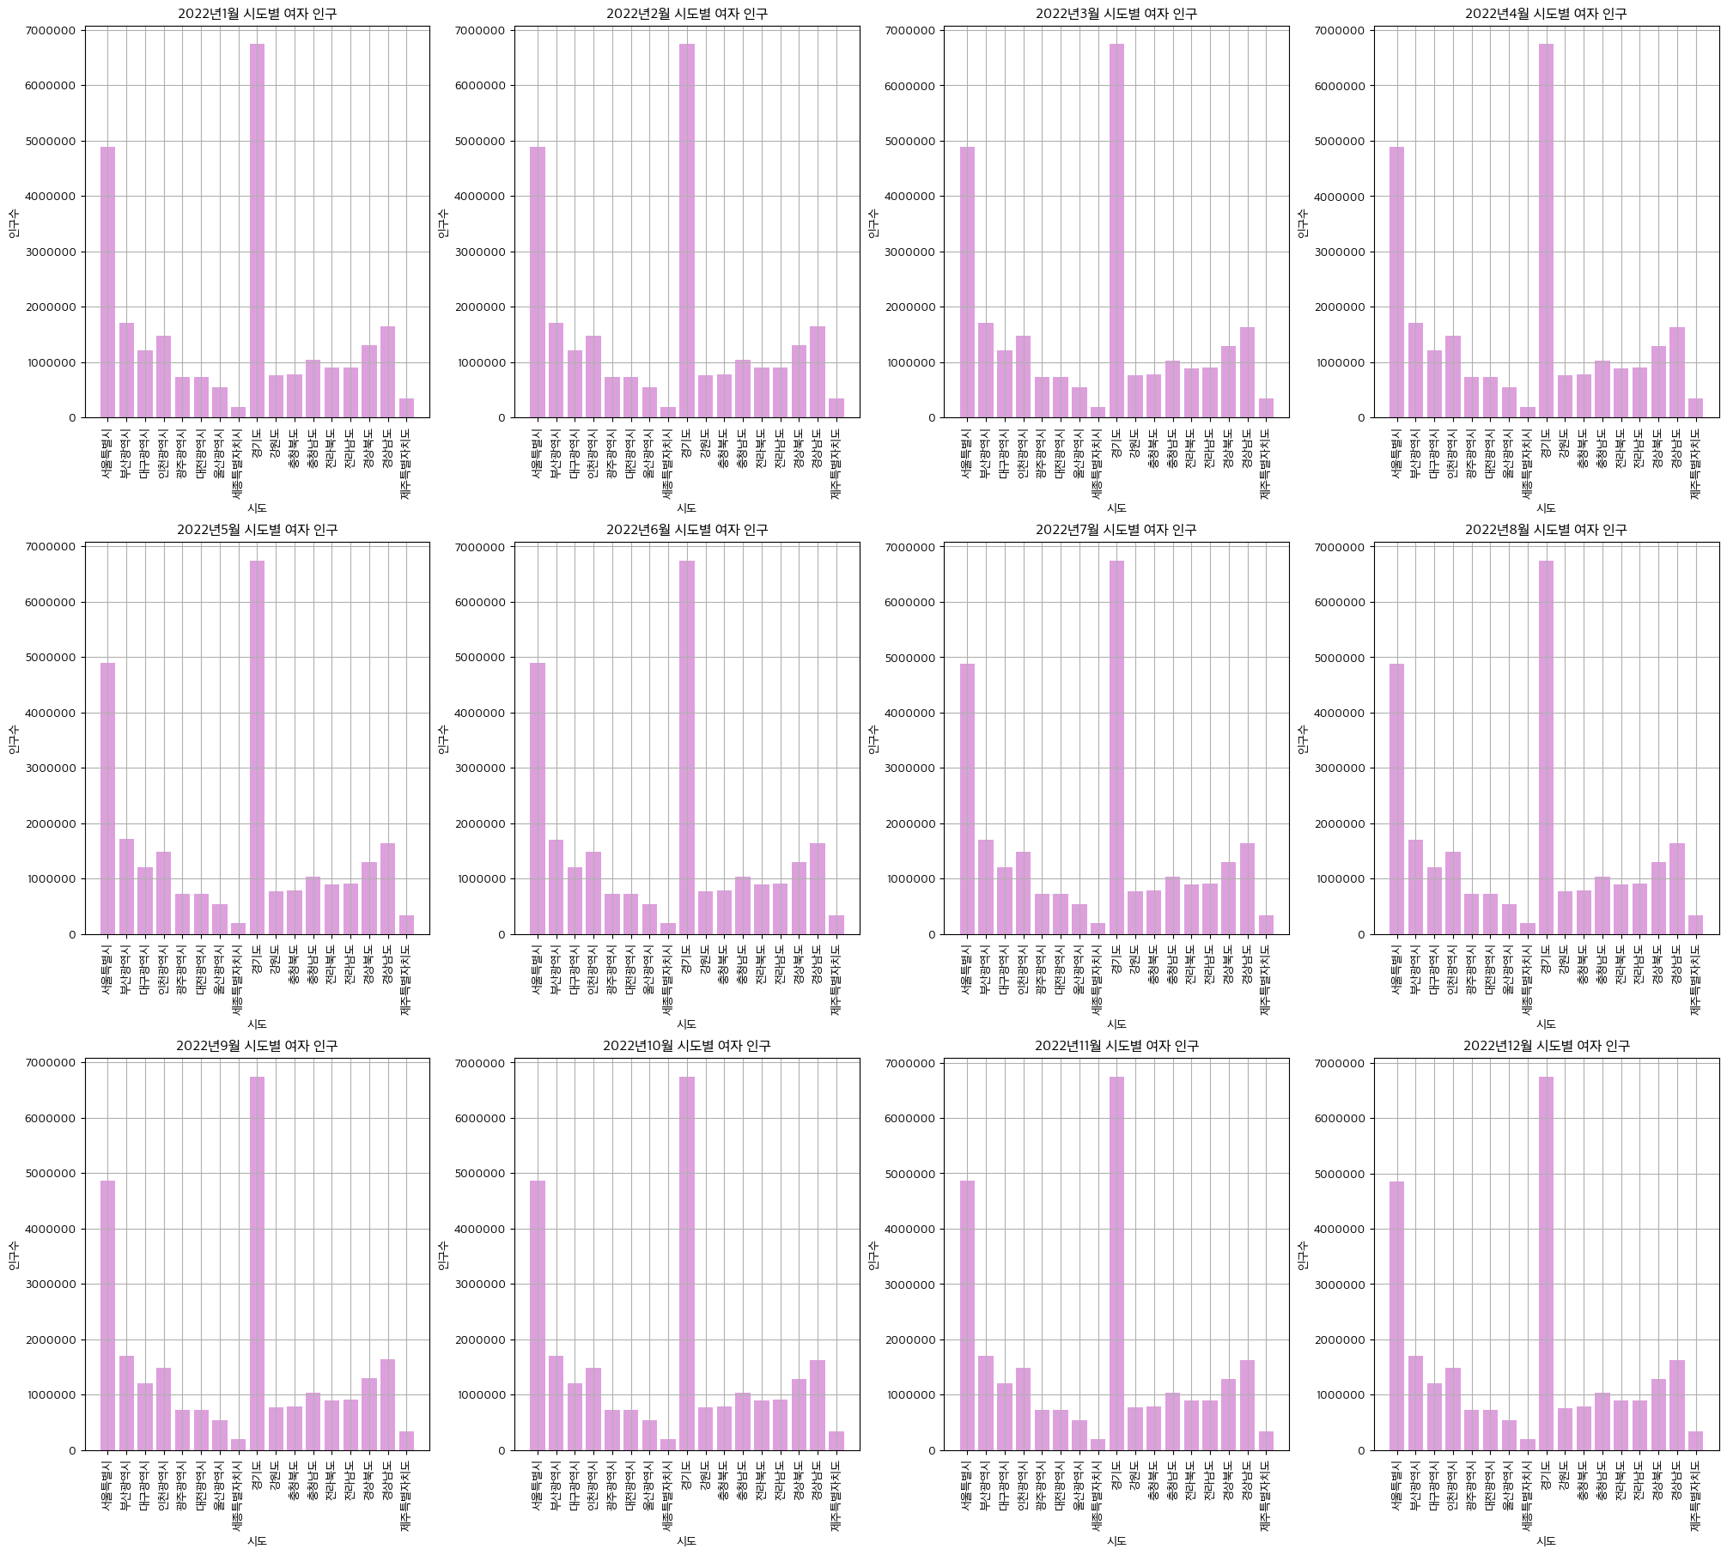
2022년 시/도별 여자 인구

Slide 22
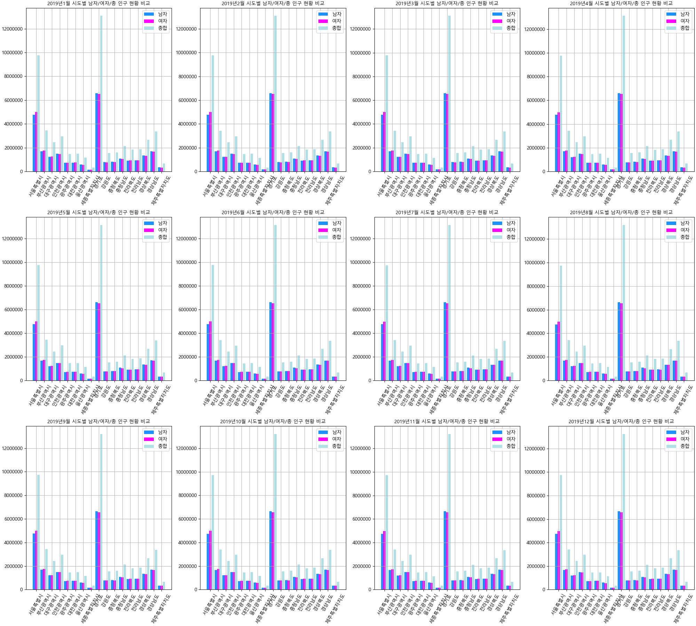
2019년 시/도별 남자/여자/총 인구

Slide 23
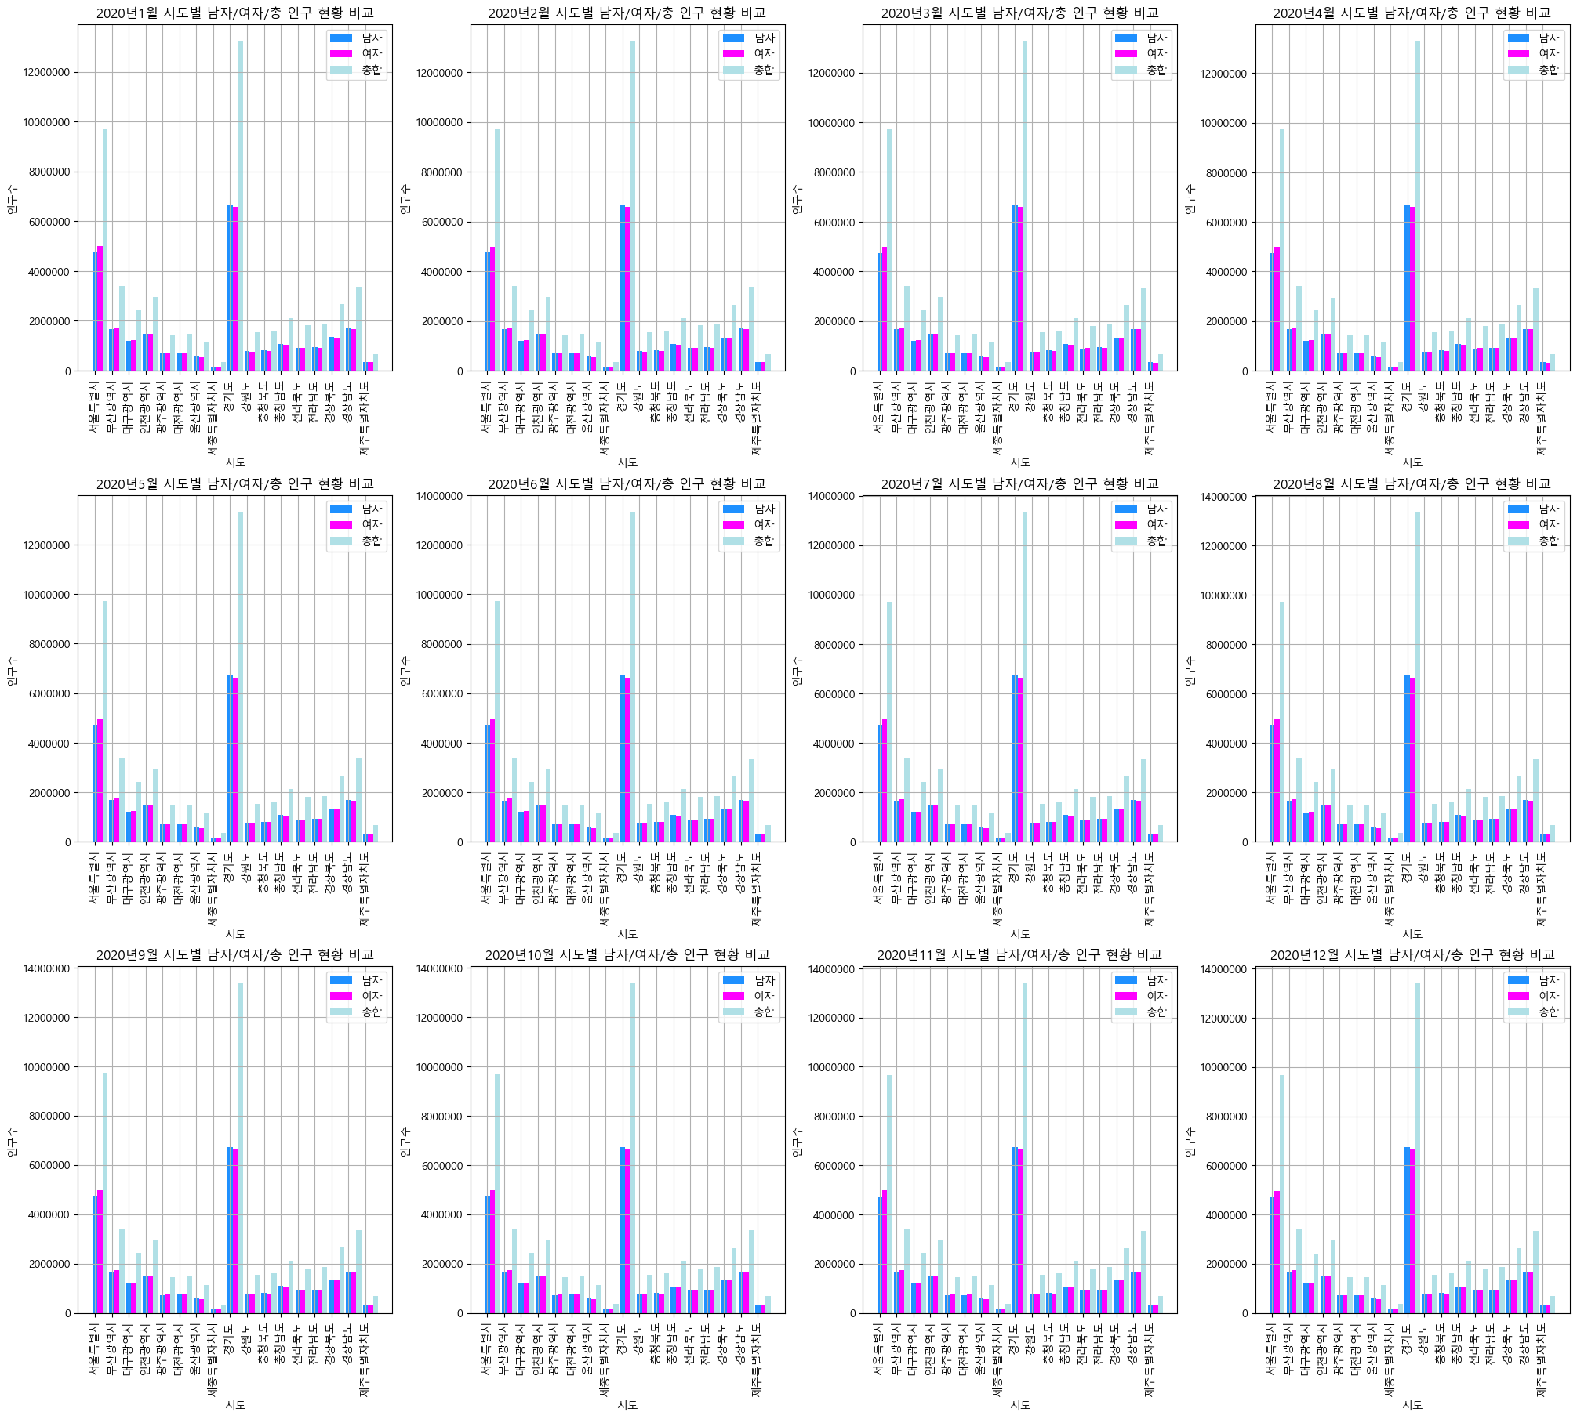
2020년 시/도별 남자/여자/총 인구

Slide 24
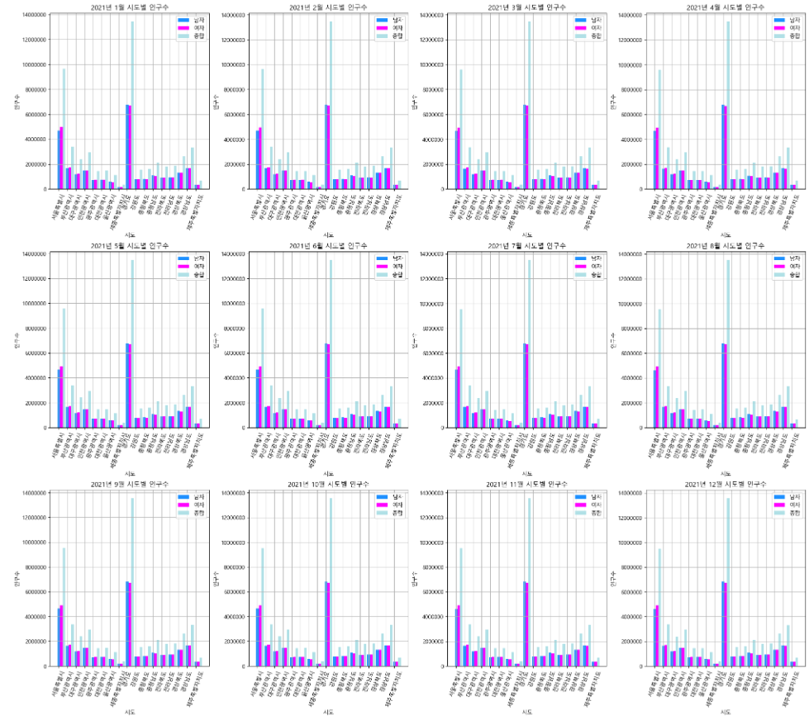
2021년 시/도별 남자/여자/총 인구

Slide 25
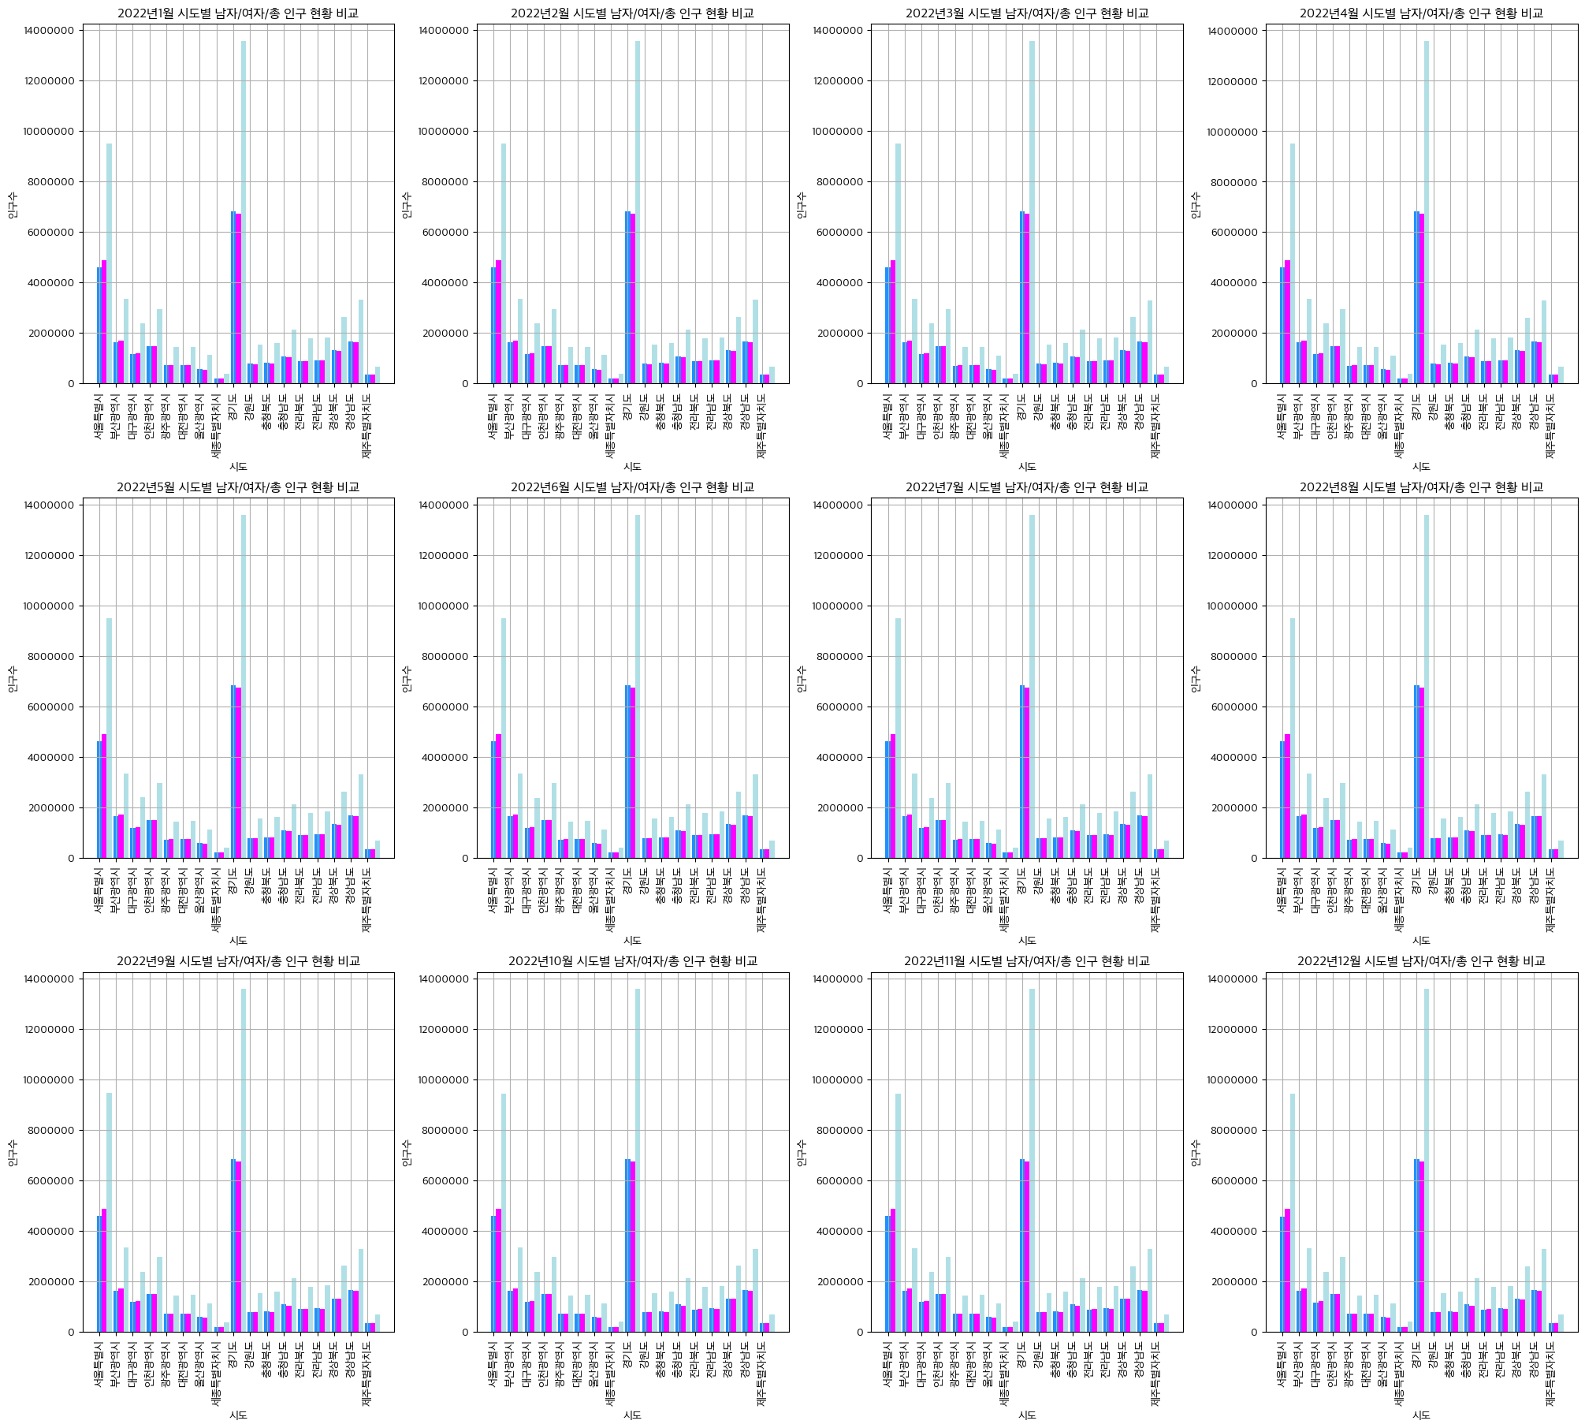
2022년 시/도별 남자/여자/총 인구

Slide 26
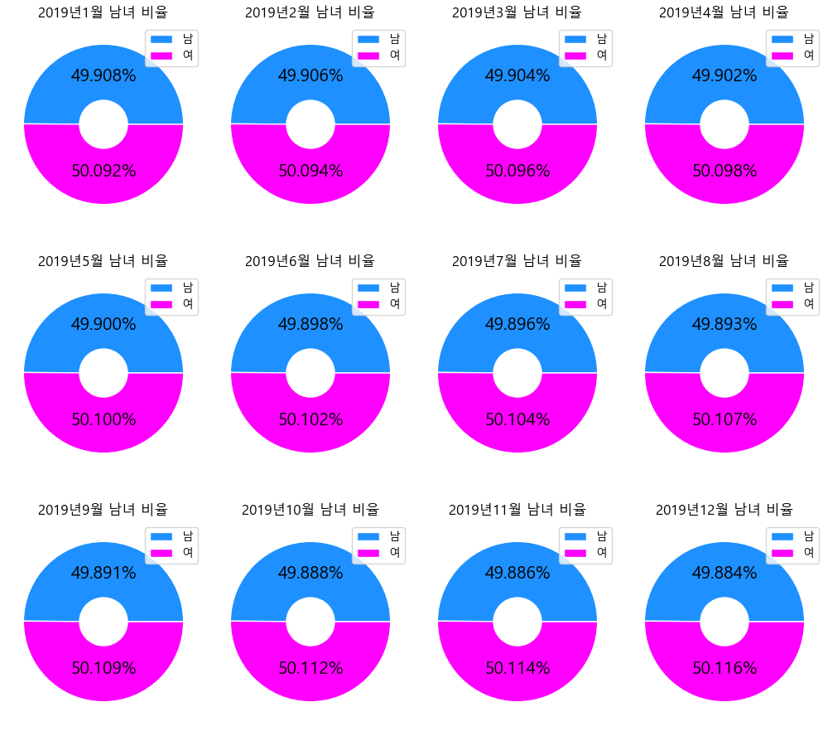
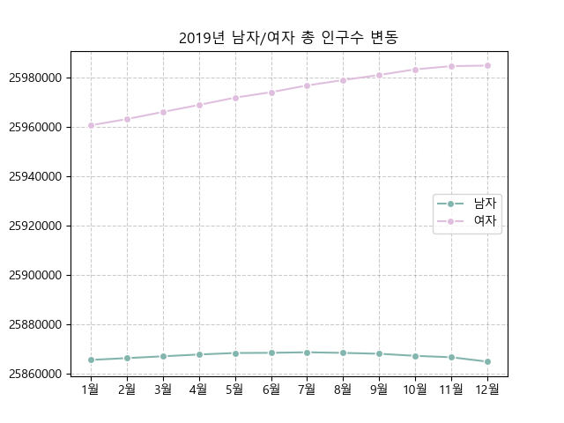
2019년 월별 남자/여자 인구 비교

Slide 27
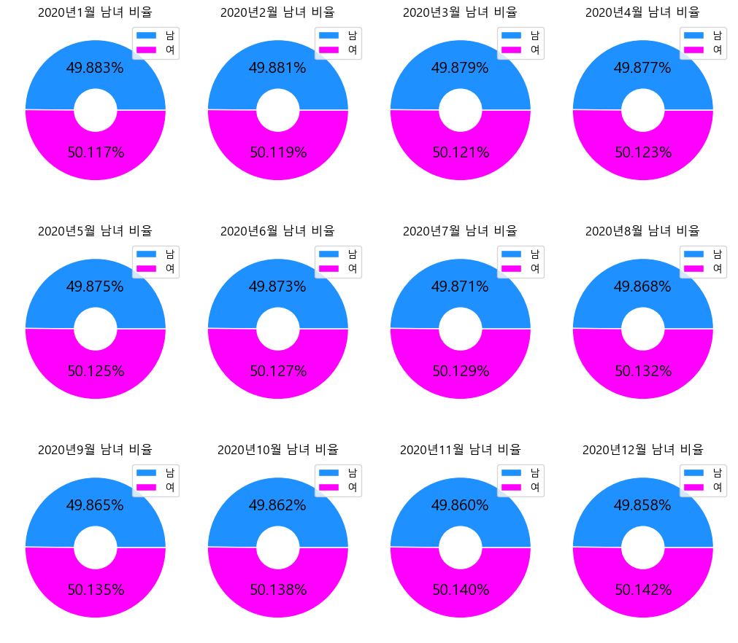
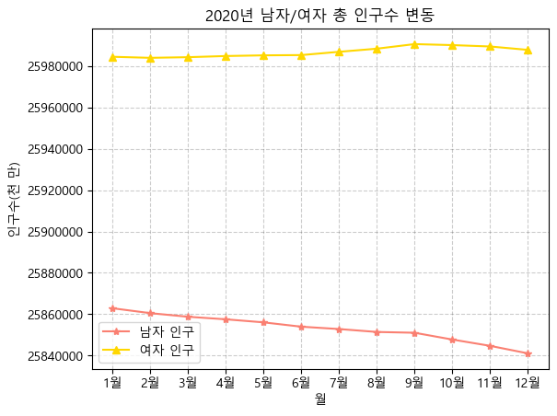
2020년 월별 남자/여자 인구 비교

Slide 28
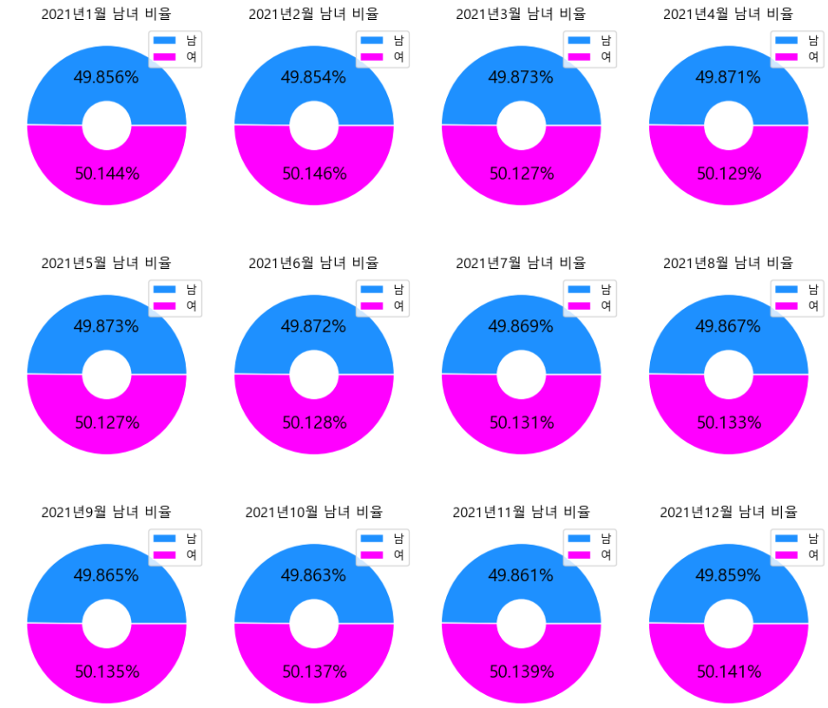
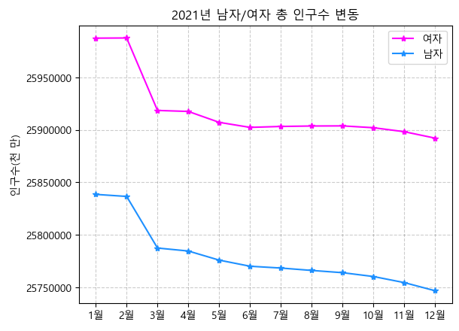
2021년 월별 남자/여자 인구 비교

Slide 29
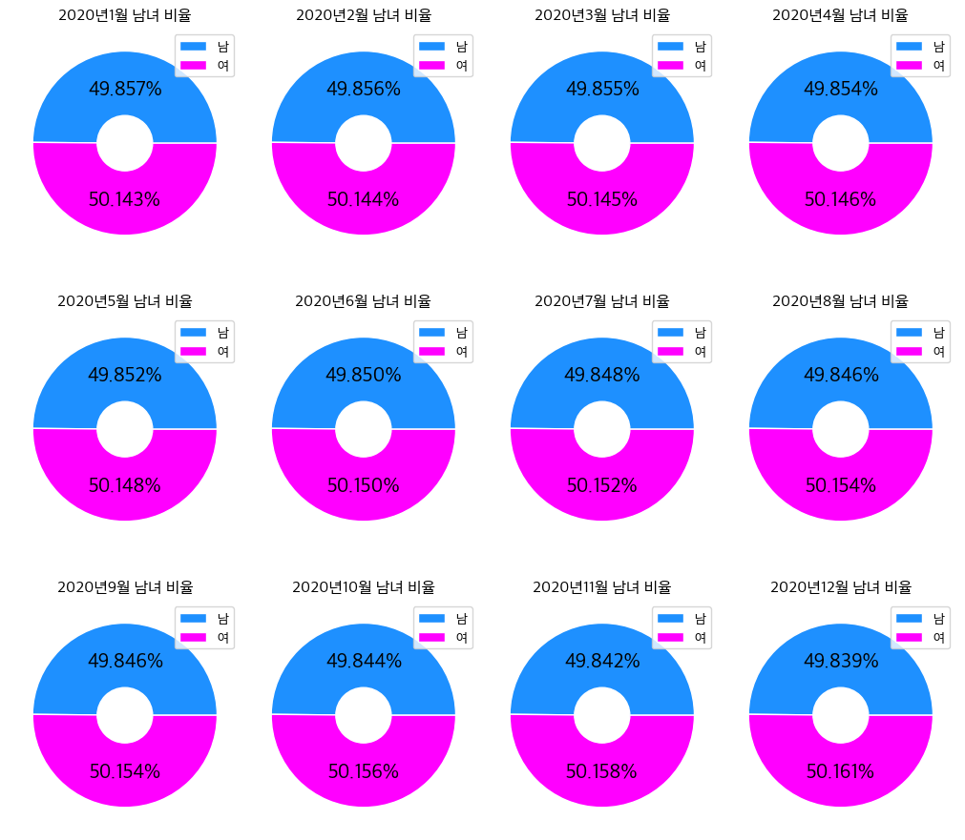
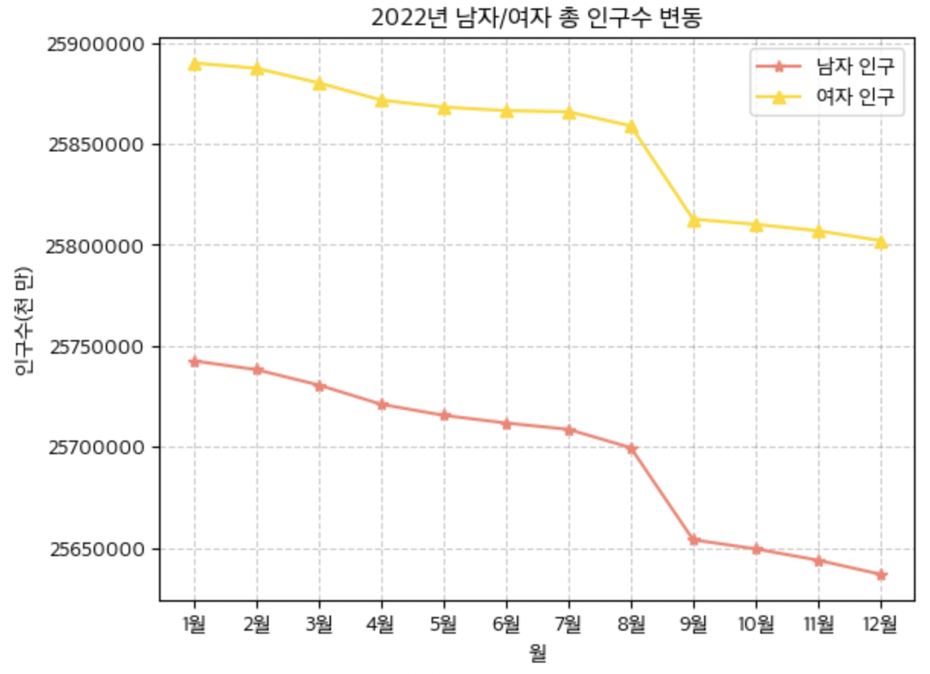
2022년 월별 남자/여자 인구 비교

Slide 30
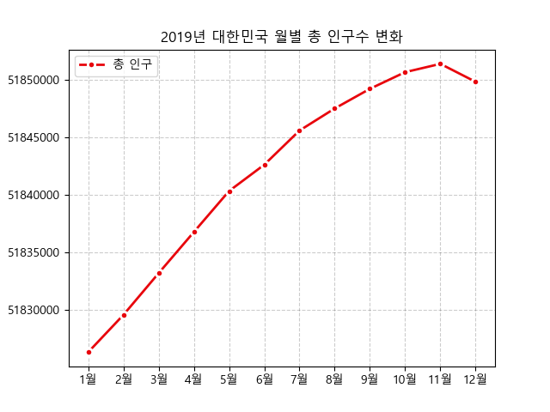
2019년 총 인구수 변화

Slide 31
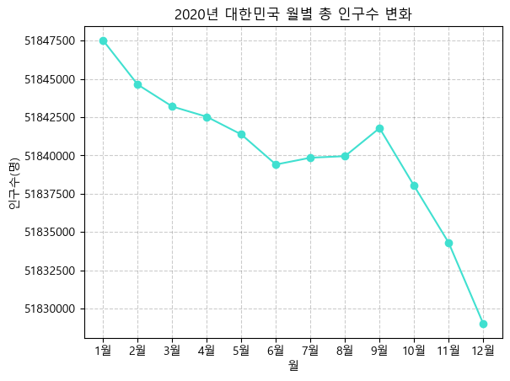
2020년 총 인구수 변화
[1] 2020년 12월 31일 기준 주민등록 인구는 모두 5182만 9023명으로 2019년 대비 2만 838명(0.04%) 감소했다. 연간 기준으로 주민등록인구가 감소한 것은 1962년 주민등록제도가 도입된 이후 인구통계상에서 처음 있는 일이다.

Slide 32
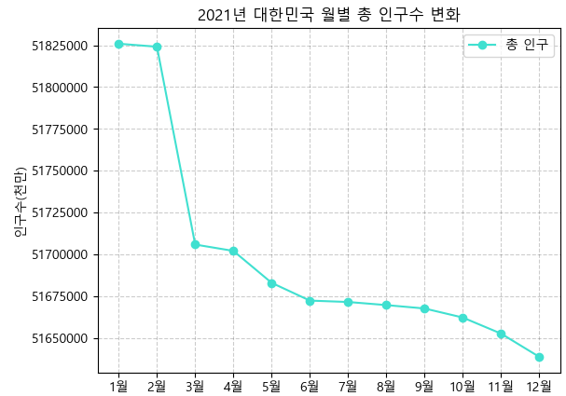
2021년 총 인구수 변화

Slide 33
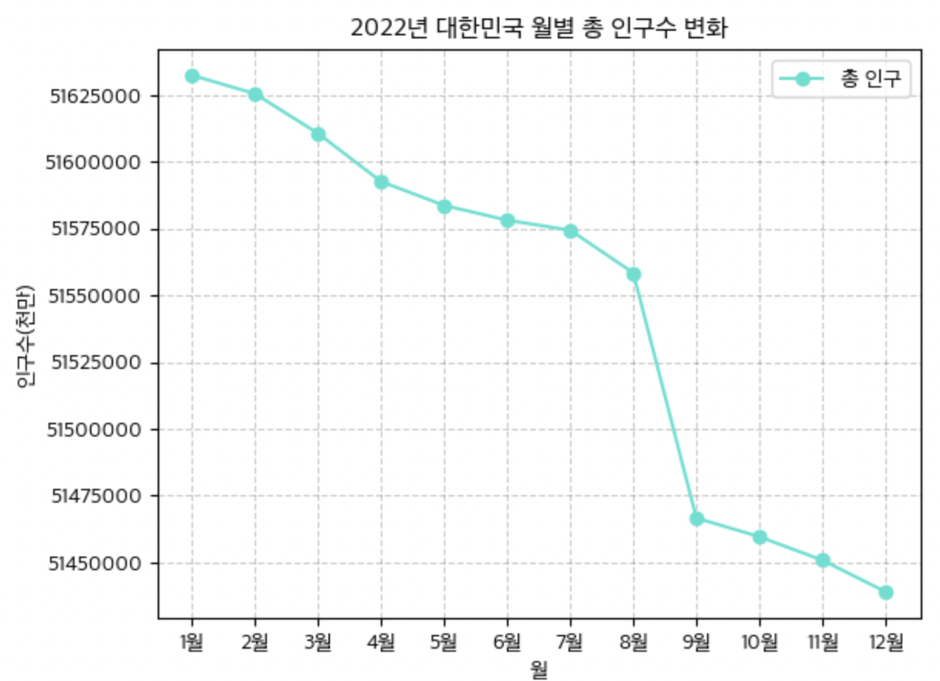
2022년 총 인구수 변화

Slide 34
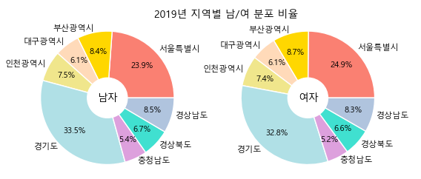
2019년12월 지역별 남녀 인구 비율
*인구 100만명 이하 지역 제외

Slide 35
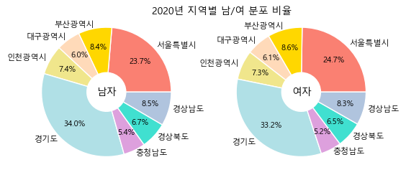
2020년12월 지역별 남녀 인구 비율
*인구 100만명 이하 지역 제외

Slide 36
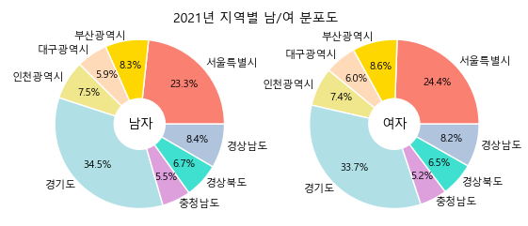
2021년 12월 지역별 남녀 인구 비율
*인구 100만명 이하 지역 제외

Slide 37
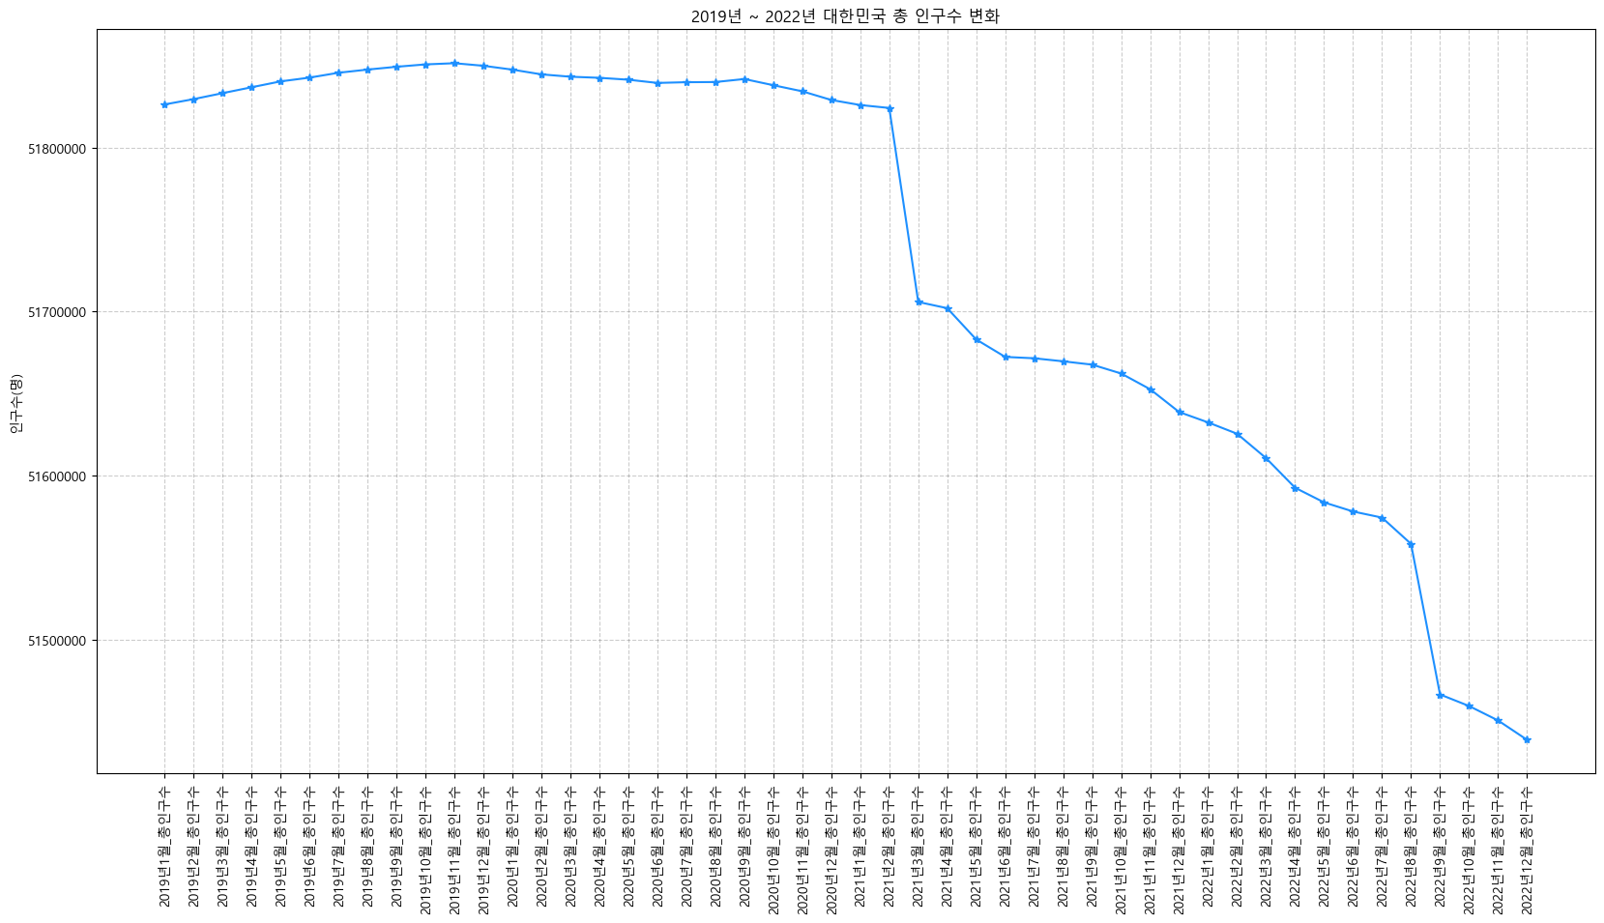
2019 ~ 2022년 대한민국 총 인구수 변화 그래프
[2] 2021년 사망자 수는 31만 7680명으로 관련 통계가 작성되기 시작한 1983년 이래 최대를 기록했다. 또 3대 사인은 암·심장질환·폐렴으로 나타났으며 이들의 비중은 전체 사망의 43.1%를 차지했다.

Slide 38
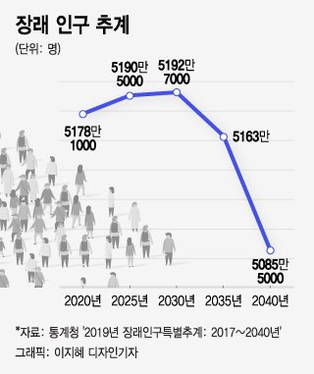
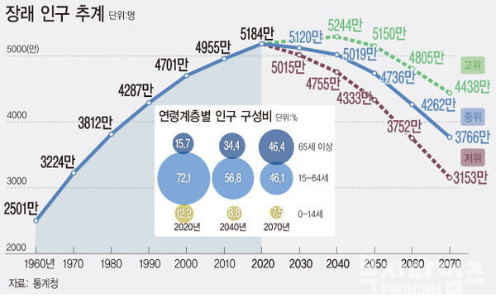
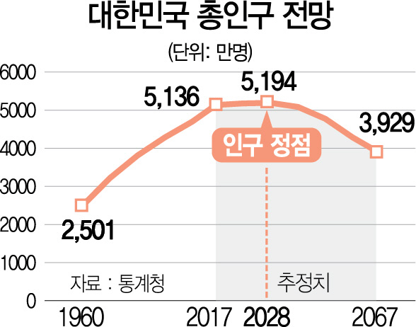
전문가가 예측한 대한민국 장래 인구 추계

Slide 39
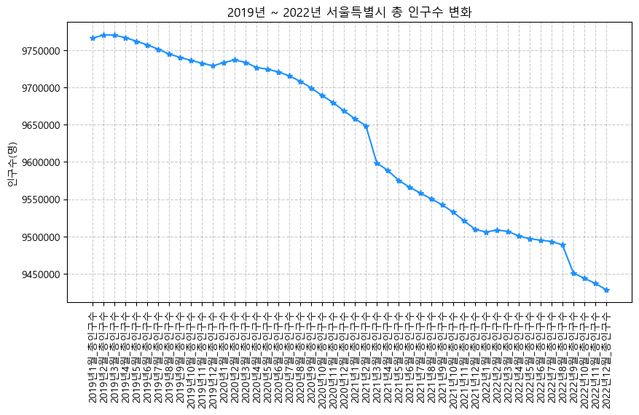
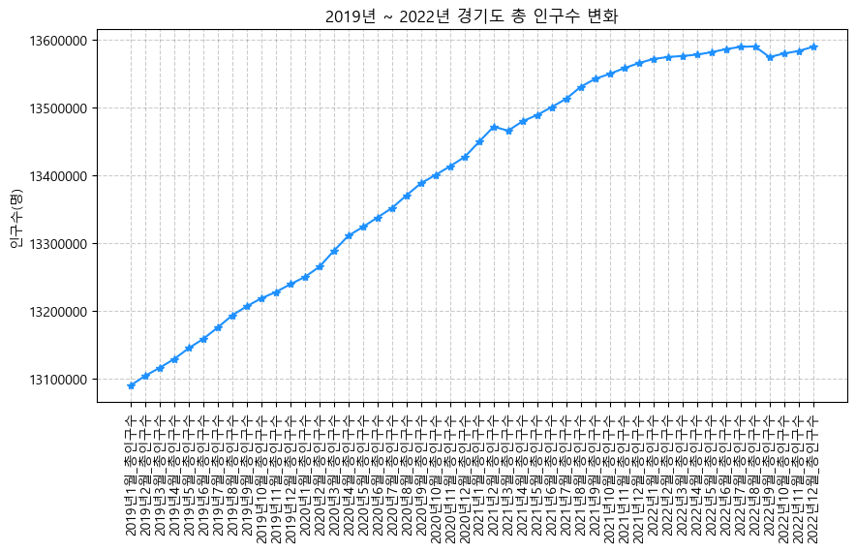
2019 ~ 2022년 시도별 총 인구수 변화 그래프

Slide 40
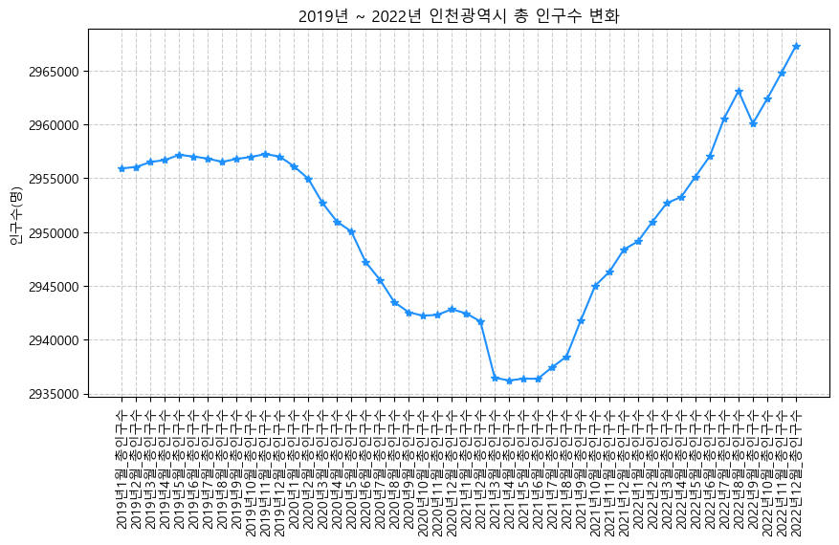
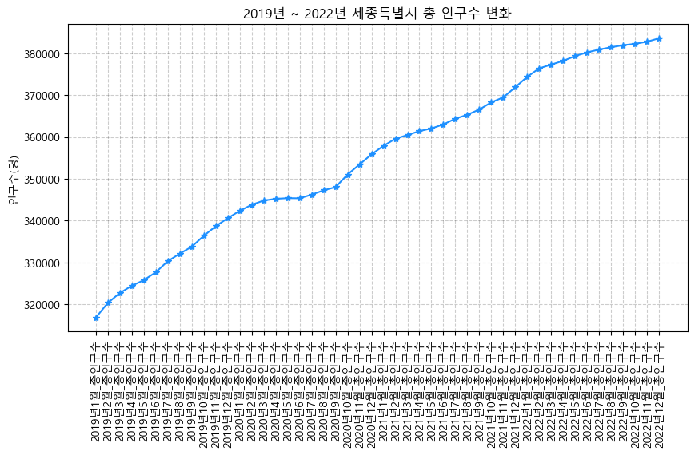
2019 ~ 2022년 시도별 총 인구수 변화 그래프

Slide 41
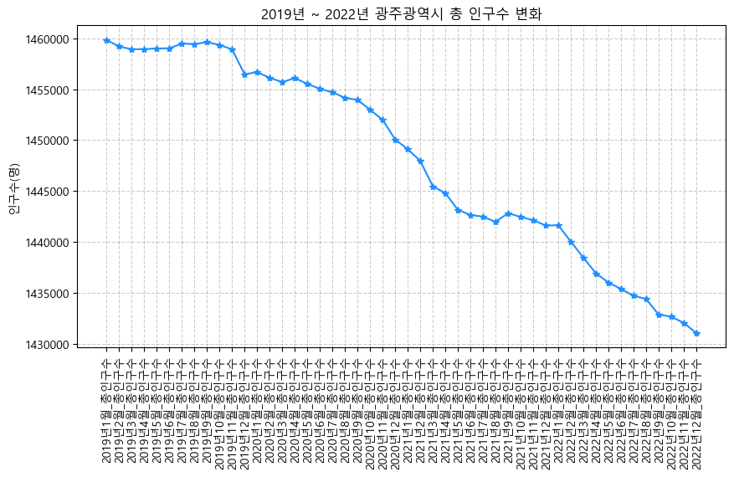
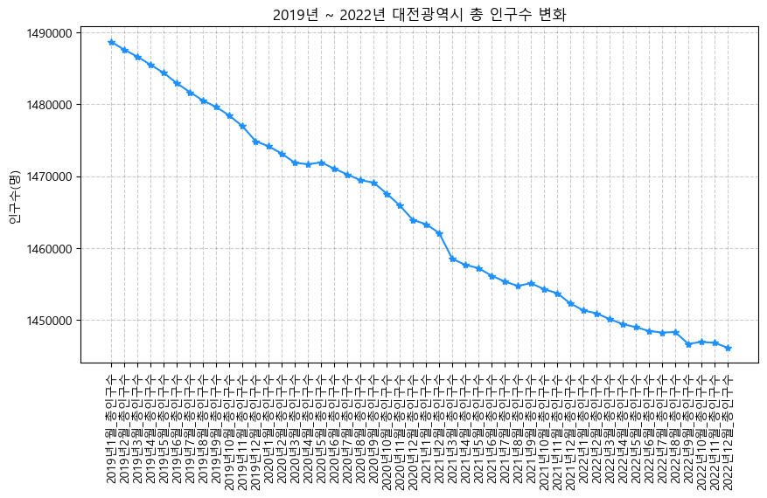
2019 ~ 2022년 시도별 총 인구수 변화 그래프

Slide 42
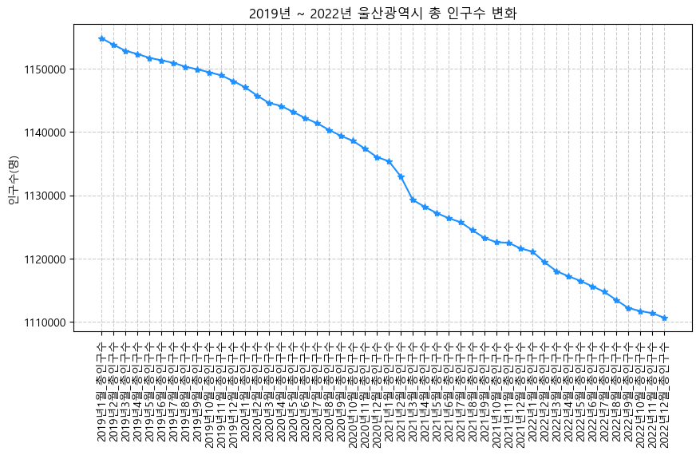
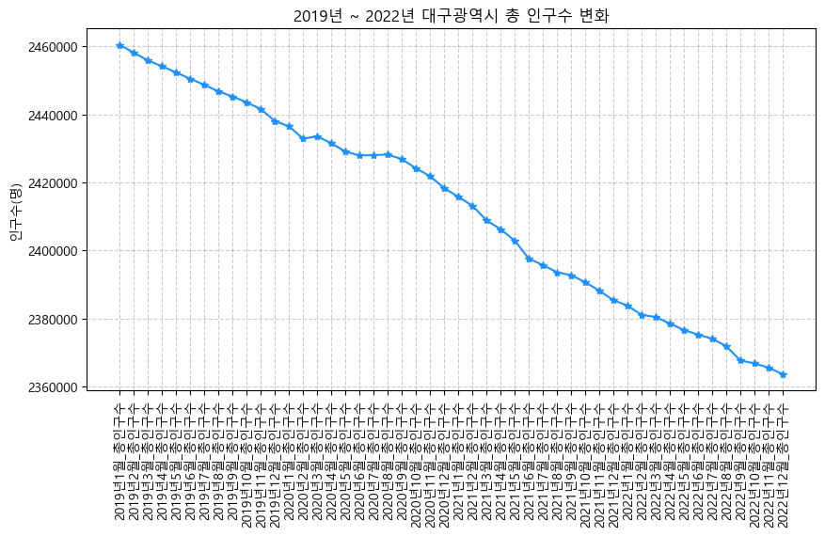
2019 ~ 2022년 시도별 총 인구수 변화 그래프

Slide 43
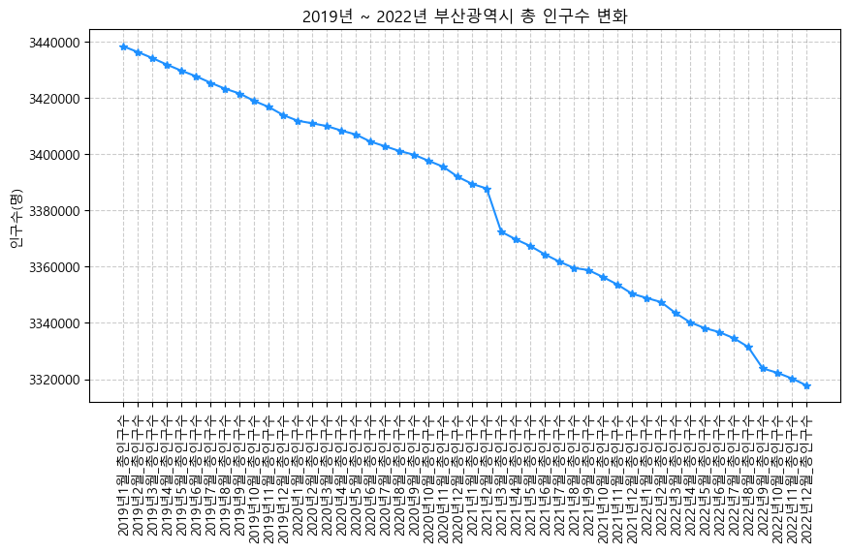
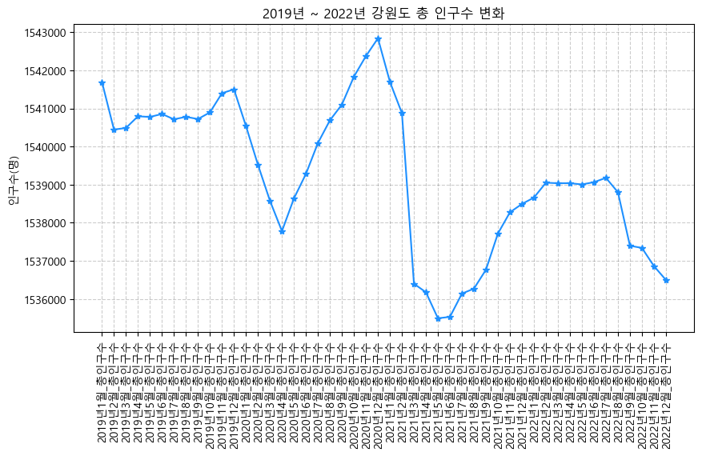
2019 ~ 2022년 시도별 총 인구수 변화 그래프

Slide 44
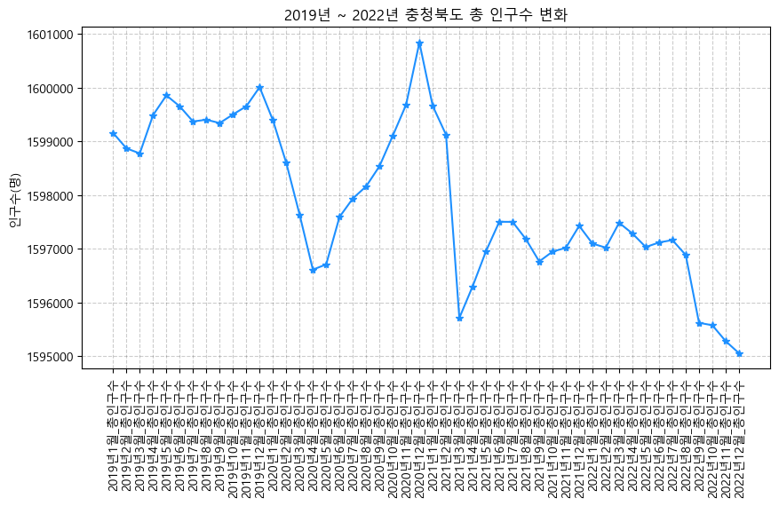
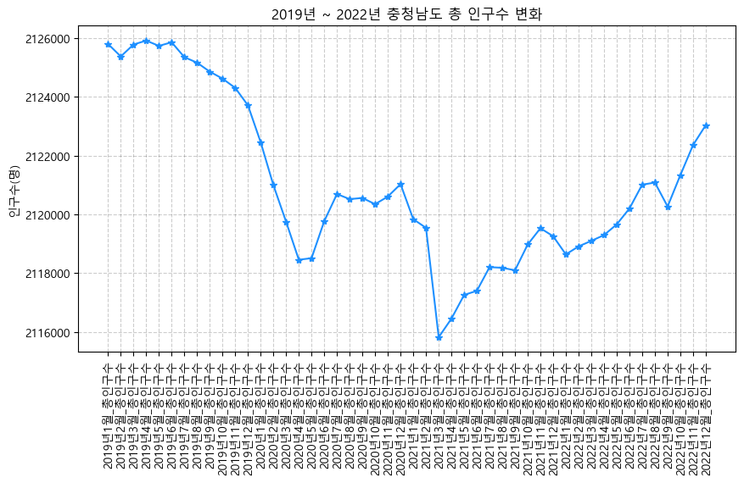
2019 ~ 2022년 시도별 총 인구수 변화 그래프

Slide 45


2019 ~ 2022년 시도별 총 인구수 변화 그래프

Slide 46


2019 ~ 2022년 시도별 총 인구수 변화 그래프

Slide 47

2019 ~ 2022년 시도별 총 인구수 변화 그래프

Slide 48
지도 시각화 - 시도별 / 시군구별 인구 현황 파악

Slide 49


Slide 50


Slide 51


Slide 52


Slide 53


Slide 54


Slide 55


Slide 56
3-1. 분석을 통한 인사이트 도출
1. 여자 인구 수가 남자 인구 수보다 약 12만명 더 많다.
2. 여자 인구는 2019년에는 소폭 상승하는 추세였으나 2020년에는 상승이 멈췄고 25,980,000명 선을 유지하다가 2021년 2월 이후로 꾸준히 하락세이다.
3. 반면에 남자 인구는 2019년에 25,860,000명 선을 유지하다가 2020년 1월 이후로 계속 하락하는 추세를 보인다.
4. 2021년 2월 이후 대한민국 총 인구수가 급격하게 감소하고 있다. 이는 통계청에서 2028년에 인구 정점을 찍고 하락할 것이라고 예상했던 것보다 훨씬 빠른 속도로 다가왔다.
5. 여자 인구는 3년 사이에 158,682명으로 약 16만 명이 감소하였고, 남성은 228,567명으로 약 23만 명이 감소하였다. 따라서 총 인구는 이를 합한 약 39만명이 감소하였다.
6. 17개 지자체 중 100만명이 넘는 도시는 수도권 지역과 경상도, 부산, 대구, 충청남도 총 7개 도시 뿐이다.
7. 남자는 여성에 비해 서울보다 경기도에 많이 거주한다.
8. 서울의 인구는 2019년 약 9,750,000명에서 2022년 9,450,000명으로 약 30만명이 감소한 반면, 경기도 인구는 약 13,100,000명에서 13,600,000으로 약 50만명이 증가했고, 인천의 인구수는 계속 하락 추세였다가 2021년 5월부터 상승 전환하여 2022년 12월까지 3만여명이 증가한 것으로 보아 서울의 인구가 서울과 가까운 경기도 또는 인천으로 이동했다고 볼 수 있다.
9. 비수도권 지역에 거주하는 사람들은 그 곳에서도 중심지 및 대도시에 해당하는 지역으로 몰려있는 현상을 볼 수 있다.

Slide 57
4. 개발후기 및 느낀점
뉴스에서 국민연금 고갈, 합계 출생아 수 0점대 진입, 저출산 고령화 사회와 같은 기사를 볼 때 그런가보다 하고 별로 대수롭지 않게 느껴졌었다. 하지만 이번 인구 데이터를 가지고 시각화 프로젝트를 하면서 인구 감소가 오늘 날 우리 사회의 매우 심각한 문제로 자리잡았다는 것을 피부로 느끼게 되었다.
또한 사람들이 구체적으로 수도권의 어느 지역으로 많이 몰리고 있는지 지도 시각화를 통해서 알게 되었다. 이로써 대한민국의 수도권 집중 현상이 심각하고 지방도시의 인구가 유출되면서 지방도시의 소멸화가 생각했던 것보다 가속화되고 있다는 사실도 확인할 수 있었다.
데이터 분석을 하는 시간보다 데이터를 수집하는 과정과 전처리하는 과정에 많은 시간을 투자해야 한다는 것을 깨닫게 되었다.

Slide 58
자료 출처
인구 데이터(시도별, 시군구별) : 행정안전부 주민등록 인구통계(https://jumin.mois.go.kr/)
지역 경계구분 json 파일 : https://github.com/southkorea/southkorea-maps/tree/master/kostat
전문가가 예측한 대한민국 장래 인구 추계(39p) : 통계청
[1] (31p) : 행정안전부
[2] (38p) : 통계청

